Slide 1
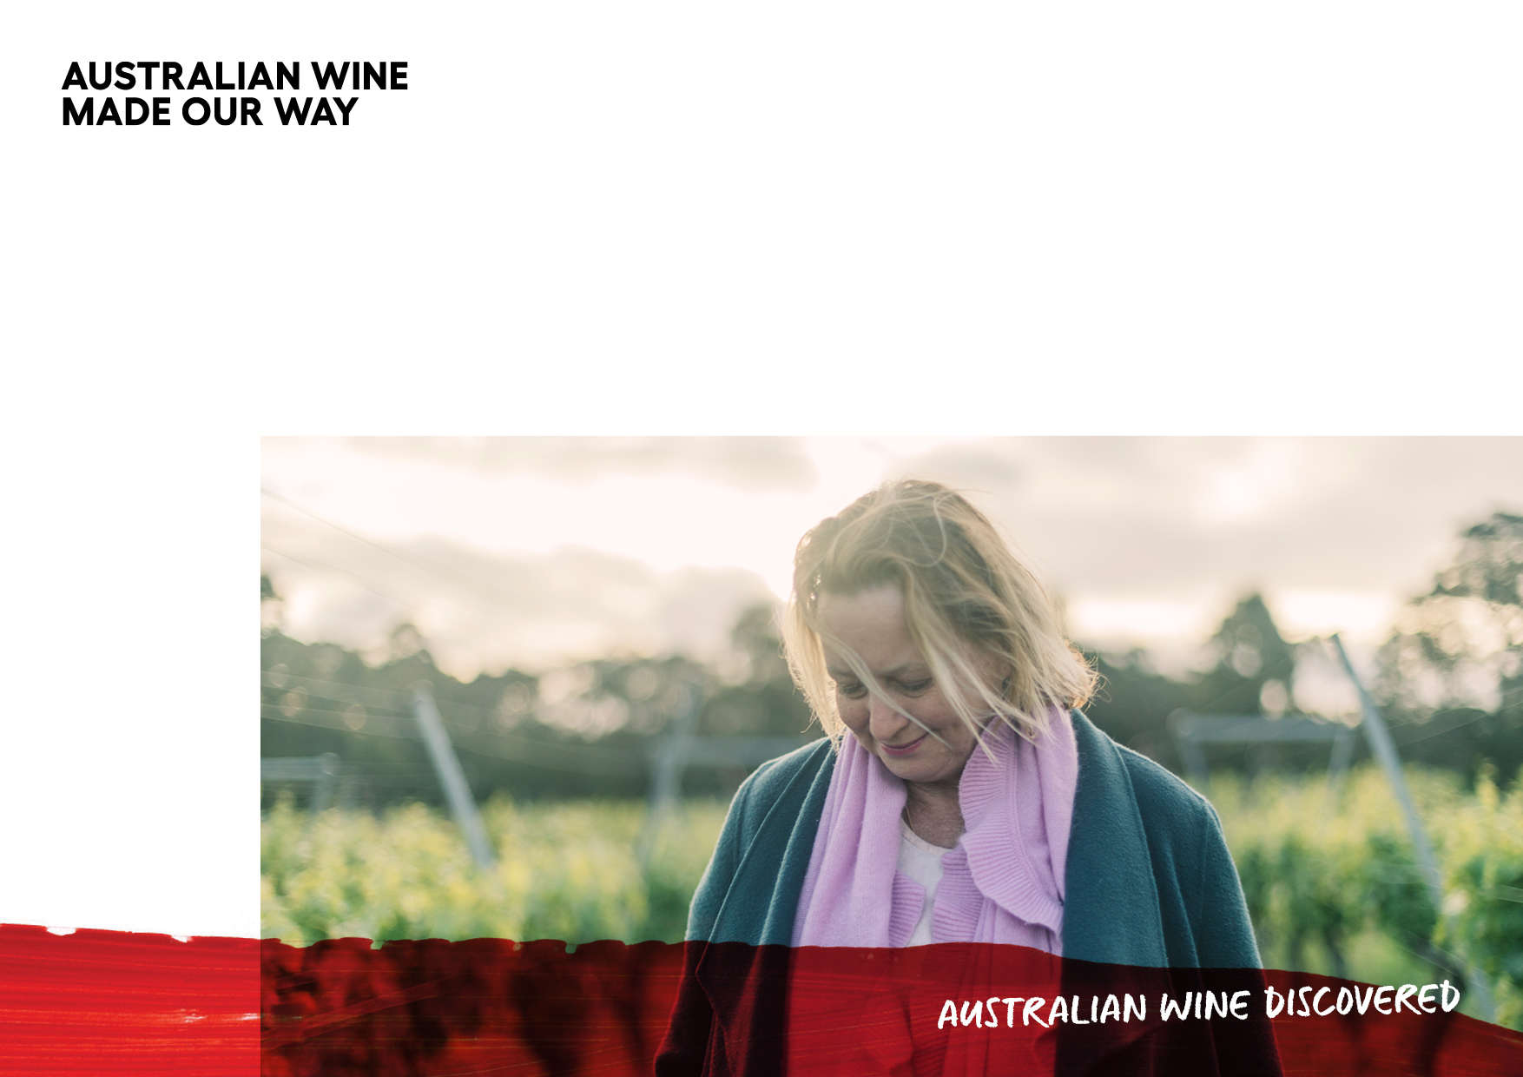
มาร์กาเร็ต
ริเวอร์
Notes:
ค้นพบประวัติความเป็นมา ภูมิอากาศ การผลิตไวน์และรูปแบบไวน์อันเป็นเอกลักษณ์ของตนเอง จากแหล่งผลิตไวน์ที่ตั้งอยู่ในภูมิประเทศแยกตัวโดดเดี่ยวที่สุดแต่งดงามแห่งหนึ่งของโลก
ส่วนของข้อมูลในบันทึกย่อเหล่านี้ จะให้ข้อมูลเพิ่มเติมเกี่ยวกับสไลด์แต่ละหน้า และประเด็นแนะนำเพื่อใช้ในการอภิปราย, สามารถดาวน์โหลดหัวข้อและสื่อประกอบ รวมถึงชุดสไลด์นำเสนอข้อมูลดังเช่นสไลด์ชุดนี้ ได้ที่เว็บไซต์ www.australianwinediscovered.com

Slide 2
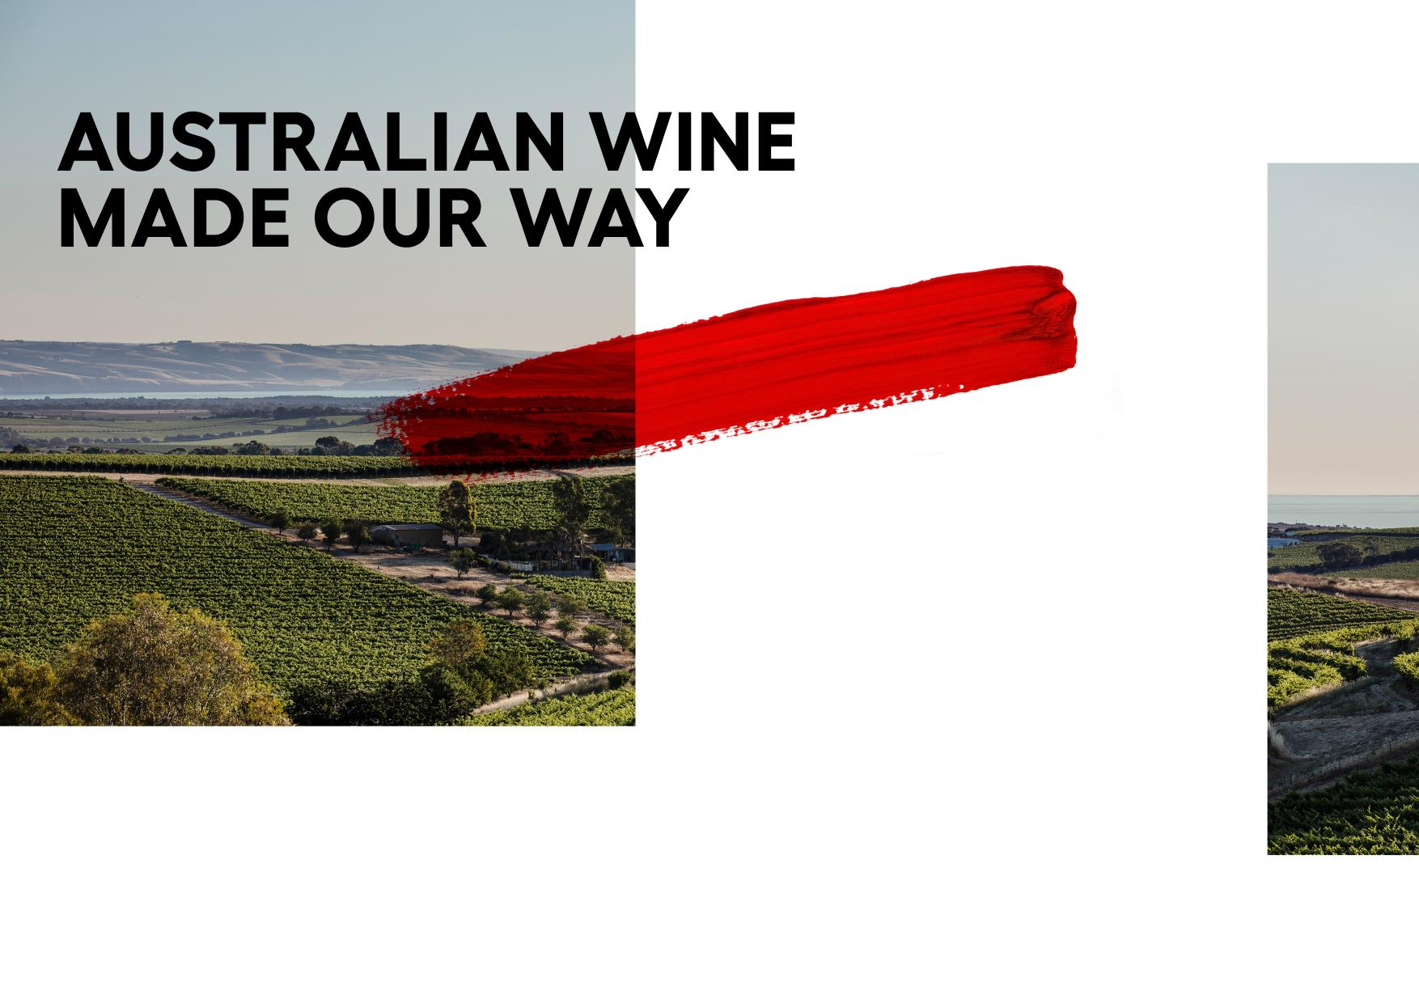
ออสเตรเลียเป็นประเทศที่มีภูมิทัศน์และภูมิอากาศที่ไม่มีที่ไหนเหมือน จึงก่อให้เกิดเขตผลิตไวน์ที่ไม่ต้องพึ่งพาใคร, เป็นถิ่นกำเนิดของชุมชนที่เต็มไปด้วยชีวิตชีวาสำหรับทั้งเกษตรกรผู้ปลูกองุ่น ผู้ผลิตไวน์ ผู้ที่ศึกษาด้านการปลูกองุ่น และผู้ปลูกองุ่นที่ใช้ในการผลิตไวน์เป็นการเฉพาะ เรามีพันธุ์องุ่นมากกว่า 100 สายพันธุ์ที่ปลูกใน 65 เขตผลิตไวน์ เรามีอิสระในการผลิตไวน์ที่เป็นเอกลักษณ์ โดยกรรมวิธีของเราเอง เราไม่ต้องยึดมั่นต่อขนบประเพณีใดใด และเราไม่หยุดที่จะก้าวข้ามผ่านข้อจำกัดใดใด เพื่อให้ได้มาซึ่งไวน์ที่น่าตื่นเต้นเร้าใจและหลากหลายที่สุดในโลก และนี่คือทางของเรา

Slide 3
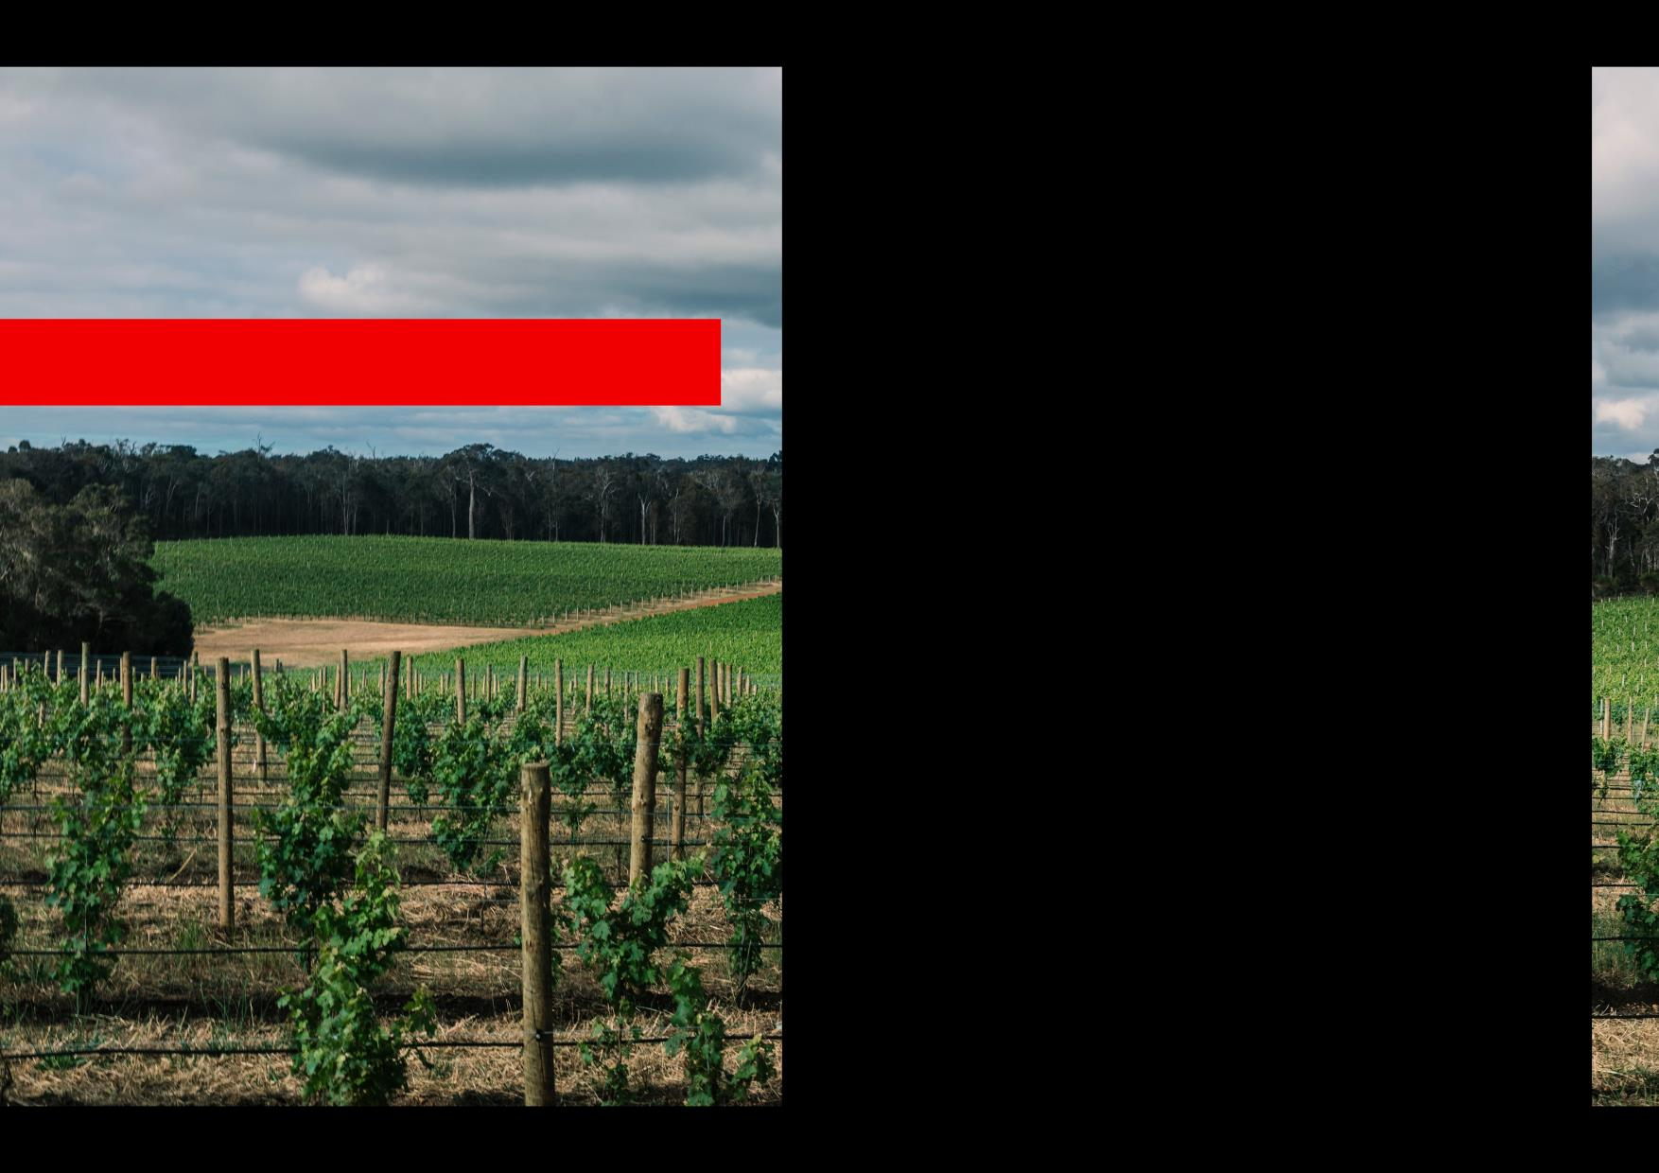
มาร์กาเร็ต ริเวอร์ เป็นหนึ่งในเขตผลิตไวน์ที่อายุน้อยที่สุดในโลก เป็นสิ่งที่เรียกได้ว่าเป็นความมหัศจรรย์, ประสพความสําเร็จ, ได้รับการกล่าวขวัญและสรรเสริญในระดับนานาชาติ แม้เพิ่งจะเข้าสู่วงการผลิตไวน์
คาเบอร์เนต์ โซวีญญง, เซมีญอง โซวีญญอง บล็อง เบลนด์ และชาร์ดอนเนย์ ล้วนแล้วแต่เป็นไวน์ที่เต็มไปด้วยพลัง ทั้งยังสง่างาม
แดนสวรรค์ของการปลูกองุ่น
แหล่งผลิตไวน์ที่มีลักษณะภูมิประเทศแยกตัวโดดเดี่ยวที่สุดแห่งหนึ่งของโลก
การเพาะปลูกโดยมีการแทรกแซงกระบวนการน้อยและชุมชนผู้ผลิตไวน์มีพลวัต
มาร์กาเร็ต ริเวอร์:
“เสียง”ใหม่
จากไวน์
ชั้นเลิศ
Notes:
ช่วงนี้เป็นช่วงเวลาที่สมควรต่อการจัดให้มีการชิมไวน์คลาสสิคจากมาร์กาเร็ต ริเวอร์ ส่วนการชิมไวน์เต็มรูปแบบจะไปอยู่ในตอนท้ายของการนำเสนอ
มาร์กาเร็ต ริเวอร์ดึงดูดนักท่องเที่ยวจำนวนมากมายมหาศาล บ้างก็มาเที่ยวชมโรงผลิตไวน์ที่สวยงาม บ้างก็มาโต้คลื่นที่ชายฝั่ง และคลื่นที่นี่ก็เป็นคลื่นระดับโลก นักท่องเที่ยวมาชมป่าและถ้ำอันเก่าแก่ และแวะรับประทานอาหารร้านอาหารมีความโดดเด่นด้านต่างๆ มาร์กาเร็ต ริเวอร์ได้รับการสถาปนาให้เป็นเขตผลิตไวน์ ทันทีที่เหล่านักวิทยาศาสตร์ลงความเห็นว่ามาร์กาเร็ต ริเวอร์นั้นเหมาะต่อการผลิตไวน์ชั้นเลิศเป็นอย่างยิ่ง

Slide 4
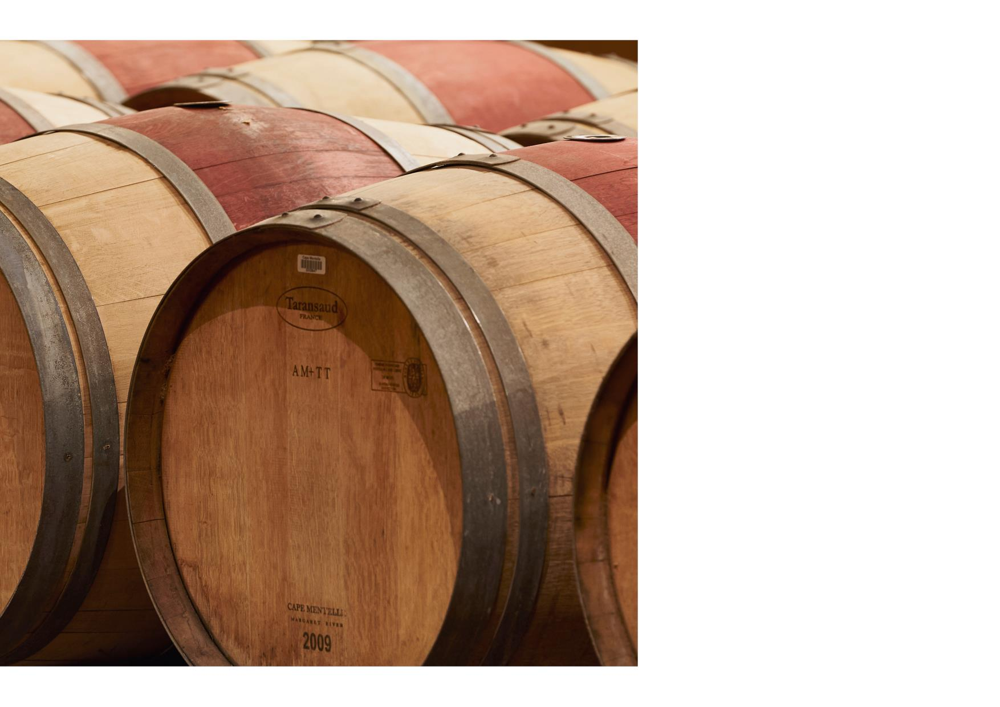
ประเด็นการนำเสนอ
ในวันนี้
ประวัติความเป็นมาของมาร์กาเร็ต ริเวอร์
สภาพภูมิศาสตร์ ภูมิอากาศ และดิน
การปลูกองุ่นและการผลิตไวน์
องุ่นสายพันธุ์สำคัญ
มีดังนี้…

Slide 5
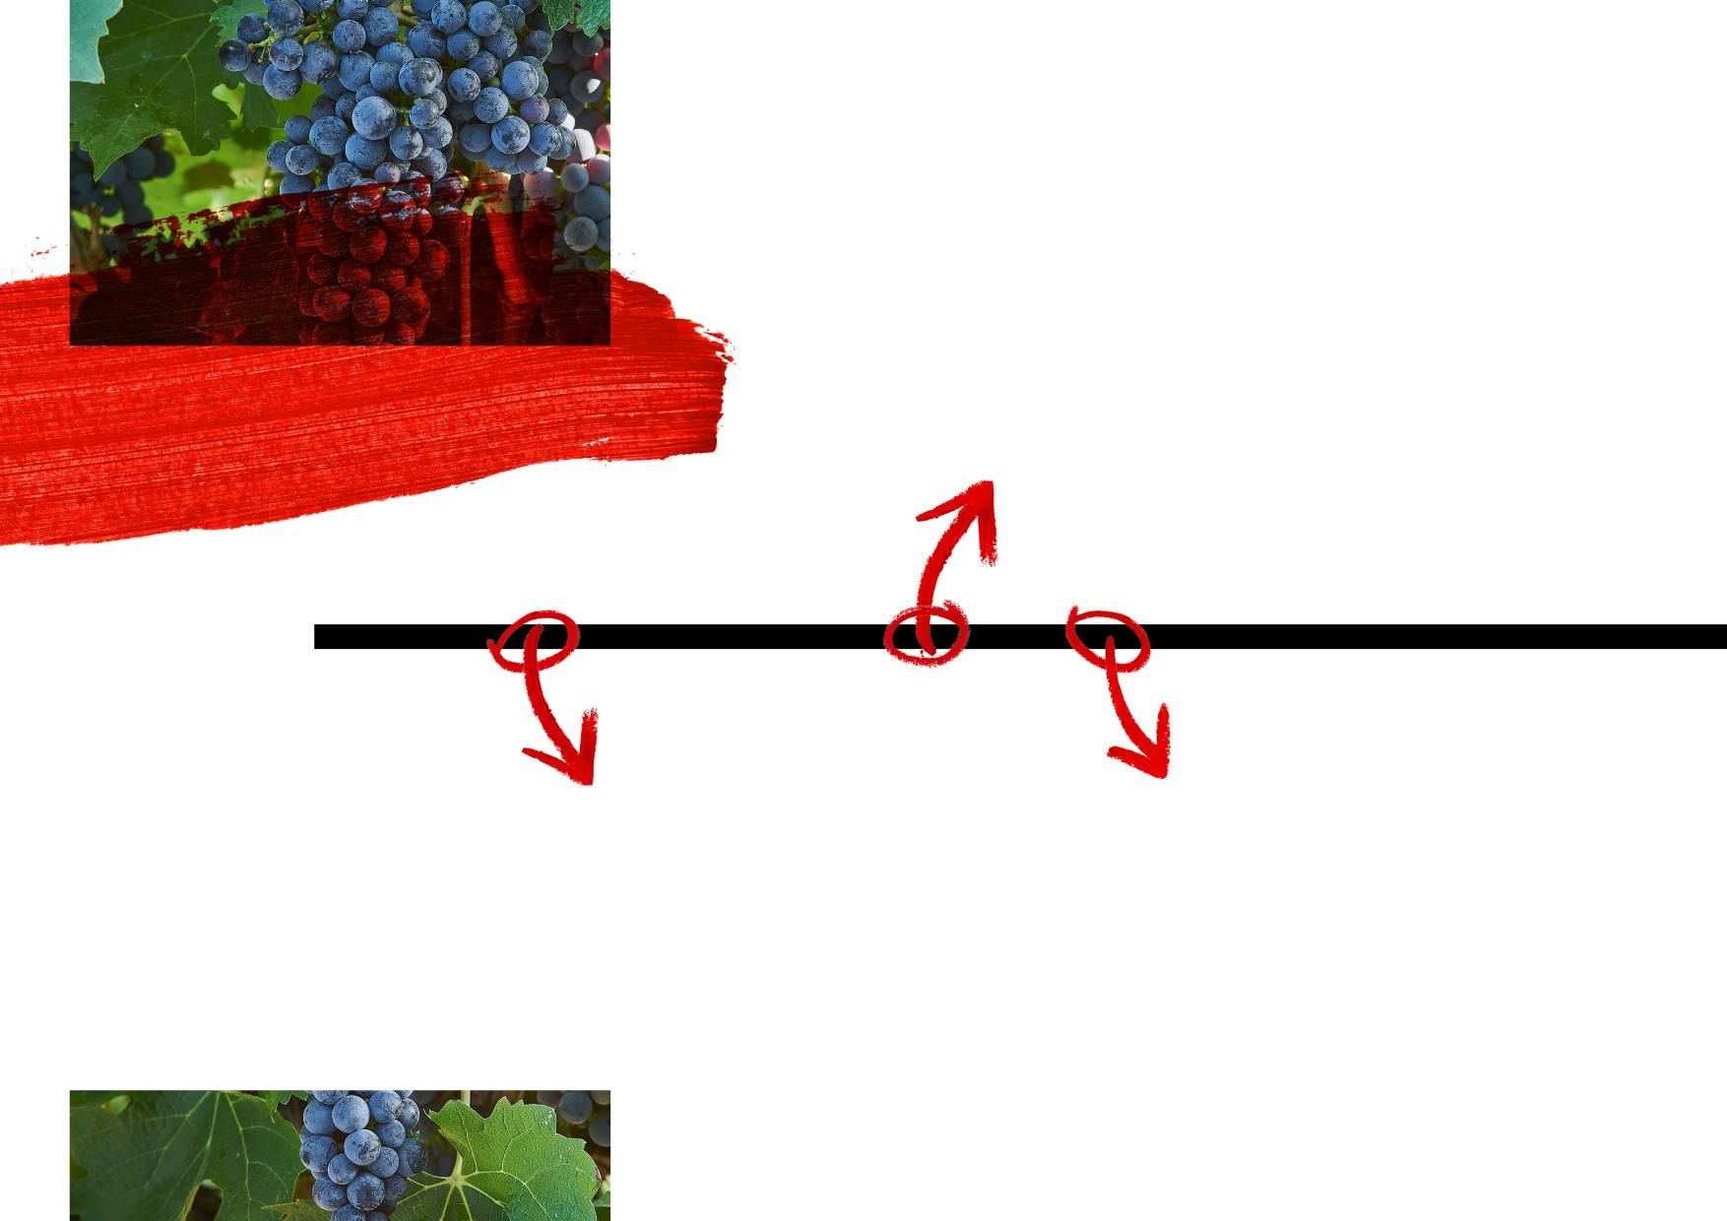
1965
ประวัติและความเป็นมาของ
มาร์กาเร็ต ริเวอร์:
ดร. จอห์น แกลดสโตนส์ นักปฐพีวิทยาจากมหาวิทยาลัยเวสเทิร์นออสเตรเลียชี้ชัดว่า สภาพภูมิอากาศของภูมิภาคนี้เหมาะต่อการผลิตไวน์คุณภาพดีเป็นอย่างยิ่ง
ดาวรุ่งดวงใหม่แห่งการผลิตไวน์
1955
1967
ศาสตราจารย์แฮโรลด์ ออลโม ผู้เชี่ยวชาญด้านการเพาะปลูกองุ่นแห่งมหาวิทยาลัยแคลิฟอร์เนียเป็นบุคคลแรกที่ทำให้มาร์กาเรต ริเวอร์กลายเป็นเขตผลิตไวน์ และเป็นผู้ชี้แนะให้ปลูกองุ่นที่ใช้ในการทำไวน์ในแถบพื้นที่ตะวันตกเฉียงใต้ของประเทศออสเตรเลียแถบนี้
ดร. ทอม คัลลิตี้ ทำไร่แวสเซอร์ ฟิลิกซ์ ปลูกองุ่นเชิงพาณิชย์ทันสมัยเป็นแห่งแรก โดยไร่นี้ปลูกองุ่นพันธุ์ดั้งเดิมที่ใช้ผลิตไวน์คาเบอร์เนต์ โซวีญญงและมาลเบค และทุกวันนี้ก็ยังคงปลูกทั้งสองพันธุ์นี้อยู่

Slide 6
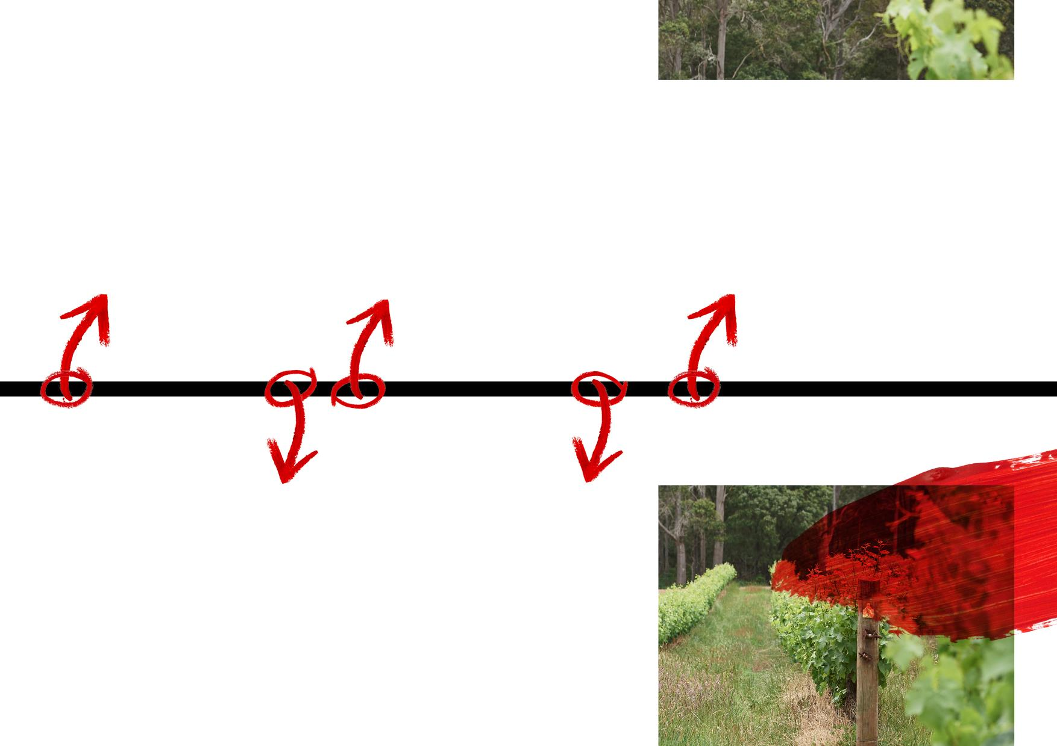
1976
1983–84
ปัจจุบัน
ชื่อเสียงของมาร์กาเร็ต ริเวอร์ในฐานะผู้ผลิตไวน์คาเบอร์เนต์ โซวีญญงชั้นเลิศเป็นที่ประจักษ์และยอมรับ เมื่อไวน์เคป เมนเทลชนะและได้เป็นเจ้าของถ้วยรางวัลจิมมี่ วัทสันถึงสองปีซ้อนจากงานเมลเบิร์น ไวน์ โชว์
องุ่นพันธุ์ชาร์ดอนเนย์ปลูกเป็นครั้งแรกในไร่ลีอูวิน เอสเตท, ไร่คัลเลน ไวน์ส และไร่มอส วู้ด
เขตผลิตไวน์แห่งนี้ยังคงเติบโตและจารึกชื่อเสียงในระดับนานาชาติ ให้ได้จดจำในเรื่องการผลิตไวน์ชั้นเลิศ
1982
1996
มาร์กาเร็ต ริเวอร์เป็นที่รู้จักและยอมรับในระดับนานาชาติ เมื่อไวน์ “อาร์ท ซีรี่ส์ (1981) ที่ผลิตเป็นปีที่สอง จากไร่ลีอูวิน เอสเตท ได้รับการขนานนามจากนิตยสารดีแคนเตอร์ว่าเป็น “ไวน์ชาร์ดอนเนย์ที่ดีที่สุดในโลก”
มาร์กาเร็ต ริเวอร์ได้รับการขึ้นทะเบียนสิ่งบ่งชี้ทางภูมิศาสตร์
Notes:
ประเด็นแนะนำเพื่อใช้ในการอภิปราย:
การที่มาร์กาเร็ต ริเวอร์รวมตัวกับกลุ่มผู้ผลิตไวน์ที่มาก่อนช้า ทำให้เกิดผลดีต่อภูมิภาคนี้อย่างไร?
เมื่อเหล่าโรงผลิตไวน์ที่สร้างขึ้นในระยะเริ่มแรกของภูมิภาคนี้ก่อตั้งโดยผู้ผลิตหน้าใหม่ สิ่งนี้ก่อให้เกิดรูปแบบในการการผลิตไวน์อย่างไร?

Slide 7
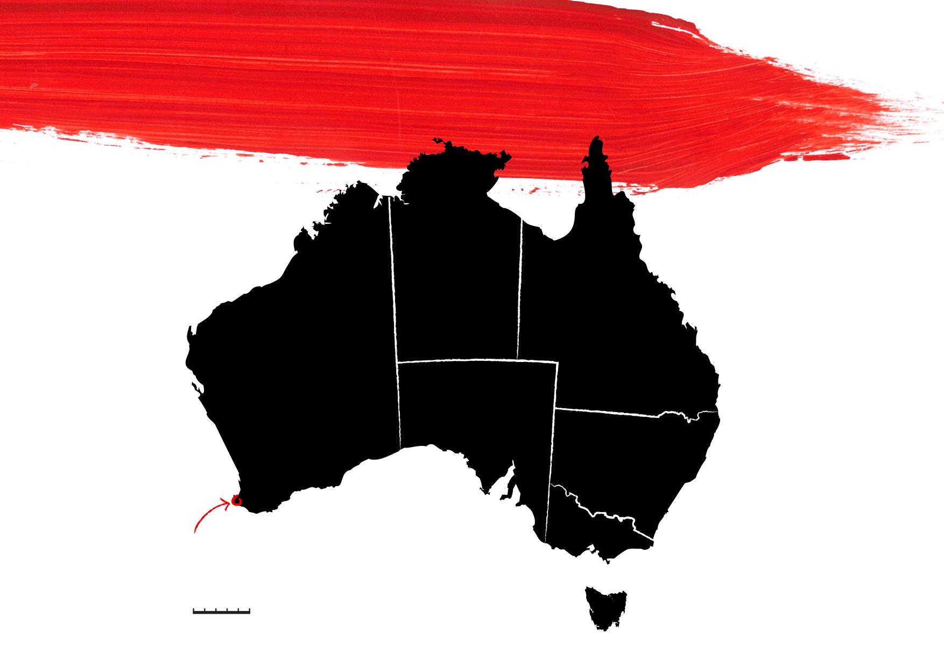
ออสเตรเลีย
นอร์เทิร์นแทริทอรี่
ควีนสแลนด์
ออสเตรเลียตะวันตก
ออสเตรเลียใต้
นิวเซ้าธ์เวลส์
มาร์กาเร็ต ริเวอร์
VICTORIA
0
500
กิโลเมตร
แทสเมเนีย

Slide 8
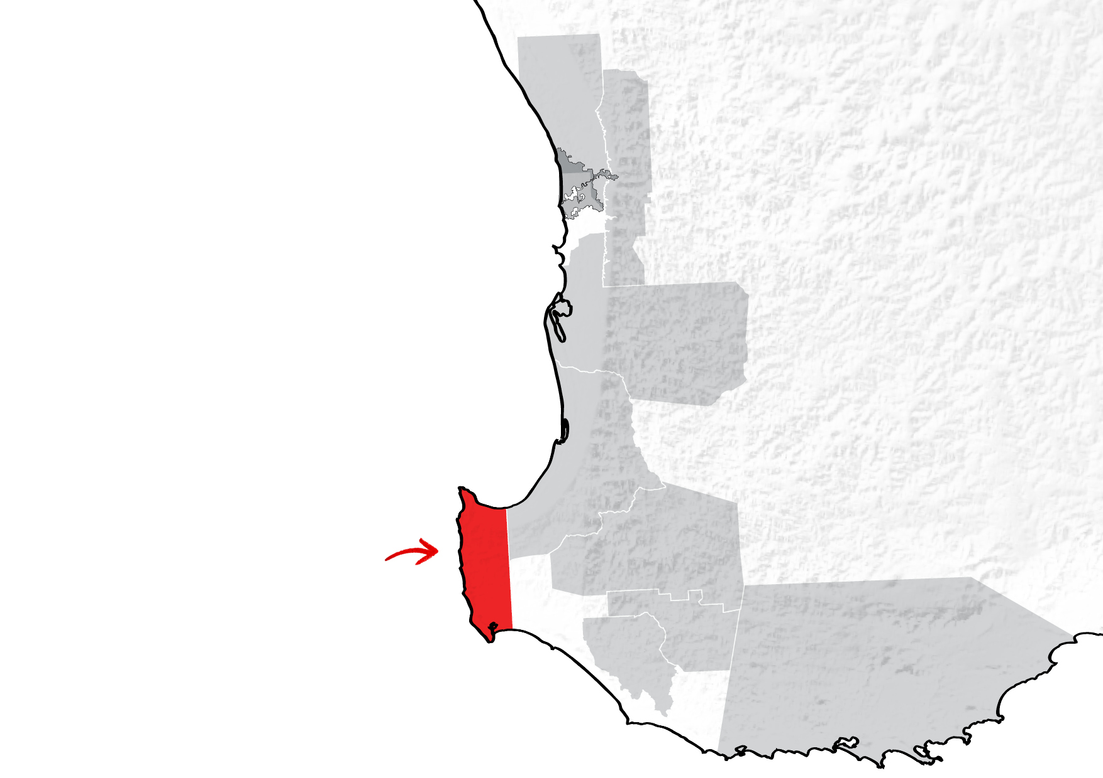
เพิร์ธ
ออสเตรเลีย
ตะวันตก
มาร์กาเร็ต
ริเวอร์
Notes:
มาร์กาเร็ต ริเวอร์ตั้งอยู่ปลายสุดของประเทศออสเตรเลียไปทางทิศตะวันตกเฉียงใต้ ห่างจากเมืองเพิร์ธซึ่งเป็นเมืองหลวงของออสเตรเลียตะวันตกประมาณ 270 กิโลเมตร

Slide 9
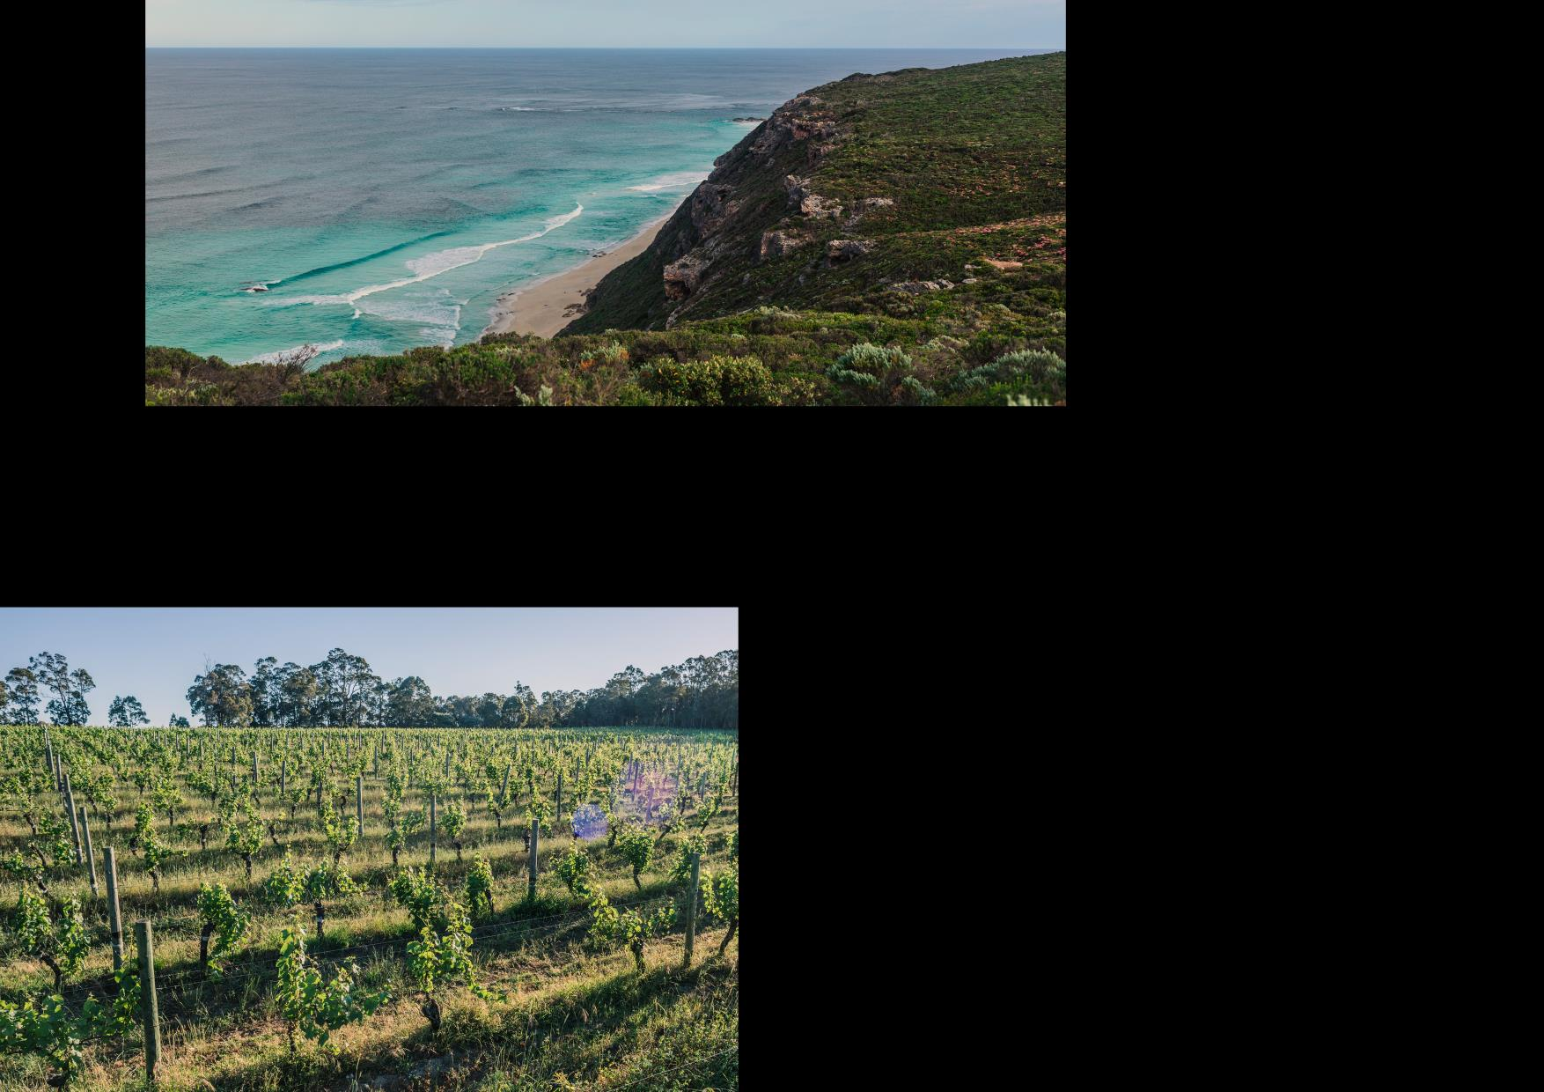
ภูมิประเทศ, ภูมิอากาศ และดิน
แดนสวรรค์แห่งการปลูกองุ่น
พื้นที่แคบและยาว ห่างจากเมืองเพิร์ธออกไป 230กม.
โอบล้อมด้วยมหาสมุทรอินเดียและมหาสมุทรใต้
ภูมิประเทศแยกตัวโดดเดี่ยว อุดมไปด้วยดินเก่าและความหลากหลายทางชีวภาพอันเป็นเอกลักษณ์
สภาวะเหมาะต่อการปลูกองุ่นเป็นอย่างยิ่ง
Notes:
มาร์กาเร็ต ริเวอร์ไม่มีเขตย่อยอย่างเป็นทางการ แต่สามารถแบ่งเขตพื้นที่ตามสภาพภูมิอากาศและดินได้ 5 เขตหลัก ได้แก่ ยาลิงอัพ, วิลิยาบรับ, ทรีตัน, วอลล์คลิฟ และแคริเดล
เกร็ดความรู้: จำนวนพันธุ์พืช 8,000 ชนิดที่มาร์กาเร็ต ริเวอร์ มีจำนวนร้อยละ 80 ที่ไม่สามารถพบได้ที่อื่นใดในโลก มีแต่ที่มาร์กาเร็ต ริเวอร์เท่านั้น

Slide 10
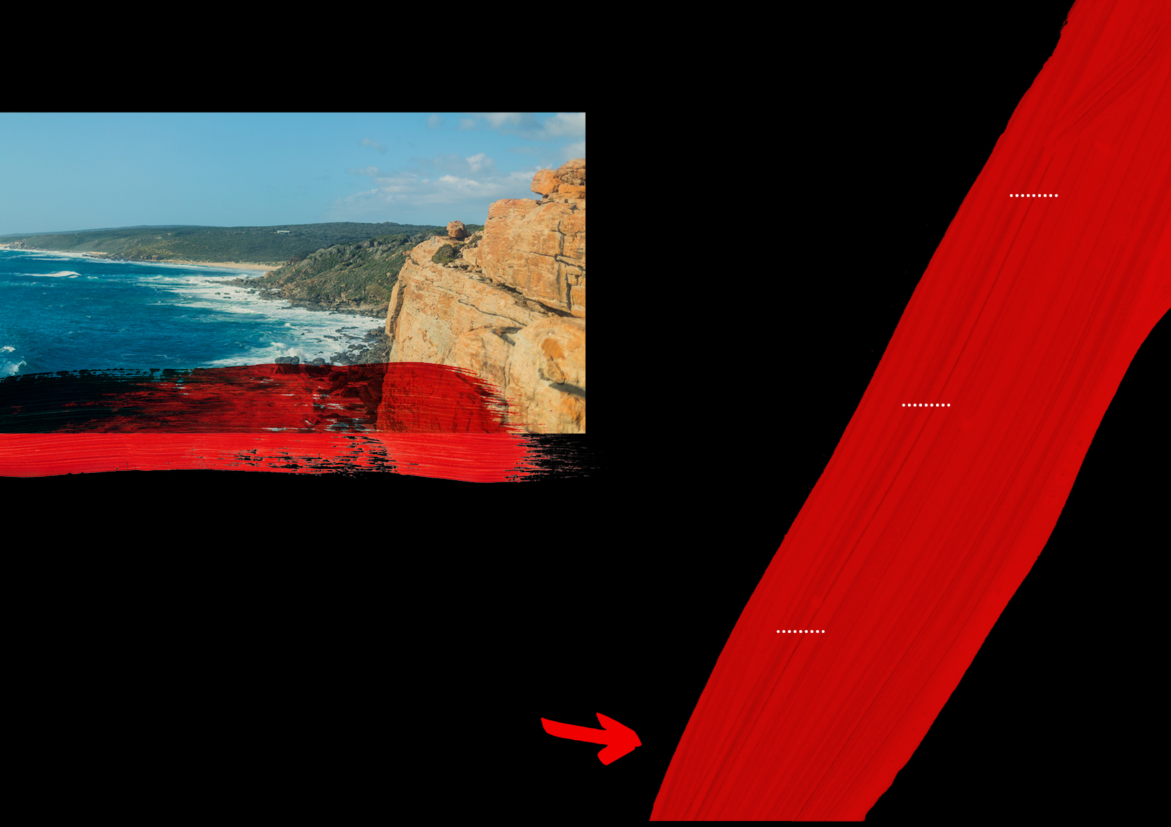
ภูมิอากาศ
สูงมาก
> 1000 เมตร
> 3280 ฟุต
สูง
750–999 เมตร
2460-3279 ฟุต
เมดิเตอร์เรเนียน
ได้รับอิทธิพลสูงจากทะเล ขนาบด้วยมหาสมุทรทั้งสามด้าน
ปานกลาง
500–749 เมตร
1640-2459 ฟุต
ระดับความสูง
ต่ำ
มาร์กาเร็ต ริเวอร์
0-231 เมตร (0-757 ฟุต))
0–499 เมตร
0-1639 ฟุต
Notes:
ภูมิอากาศเป็นแบบเมดิเตอร์เรเนียน ที่ได้รับอิทธิพลทางทะเลอย่างมากจากการที่ถูกขนาบด้วยมหาสมุทรถึงสามด้าน
ในฤดูหนาวมีปริมาณน้ำฝนระดับสูง ในฤดูร้อนอากาศอุ่นและแห้ง ความเสี่ยงที่เกิดจากน้ำค้างแข็งและลูกเห็บมีระดับต่ำ ทำให้มีสภาวะที่เหมาะต่อกับปลูกองุ่นอย่างดีเยี่ยม
ช่วงความต่างของอุณหภูมิระหว่างวัน (กลางวันกับกลางคืน) อยู่ในระดับต่ำ ทำให้เกิดการสะสมความร้อนอย่างสม่ำเสมอดีมาก
ปริมาณน้ำฝนช่วงฤดูปลูกองุ่น: 202 มม. (7.95 นิ้ว)
อุณหภูมิเฉลี่ยในเดือนมกราคม: 20.9 องศาเซลเซียส (69.62 องศาฟาเรนไฮต์)

Slide 11
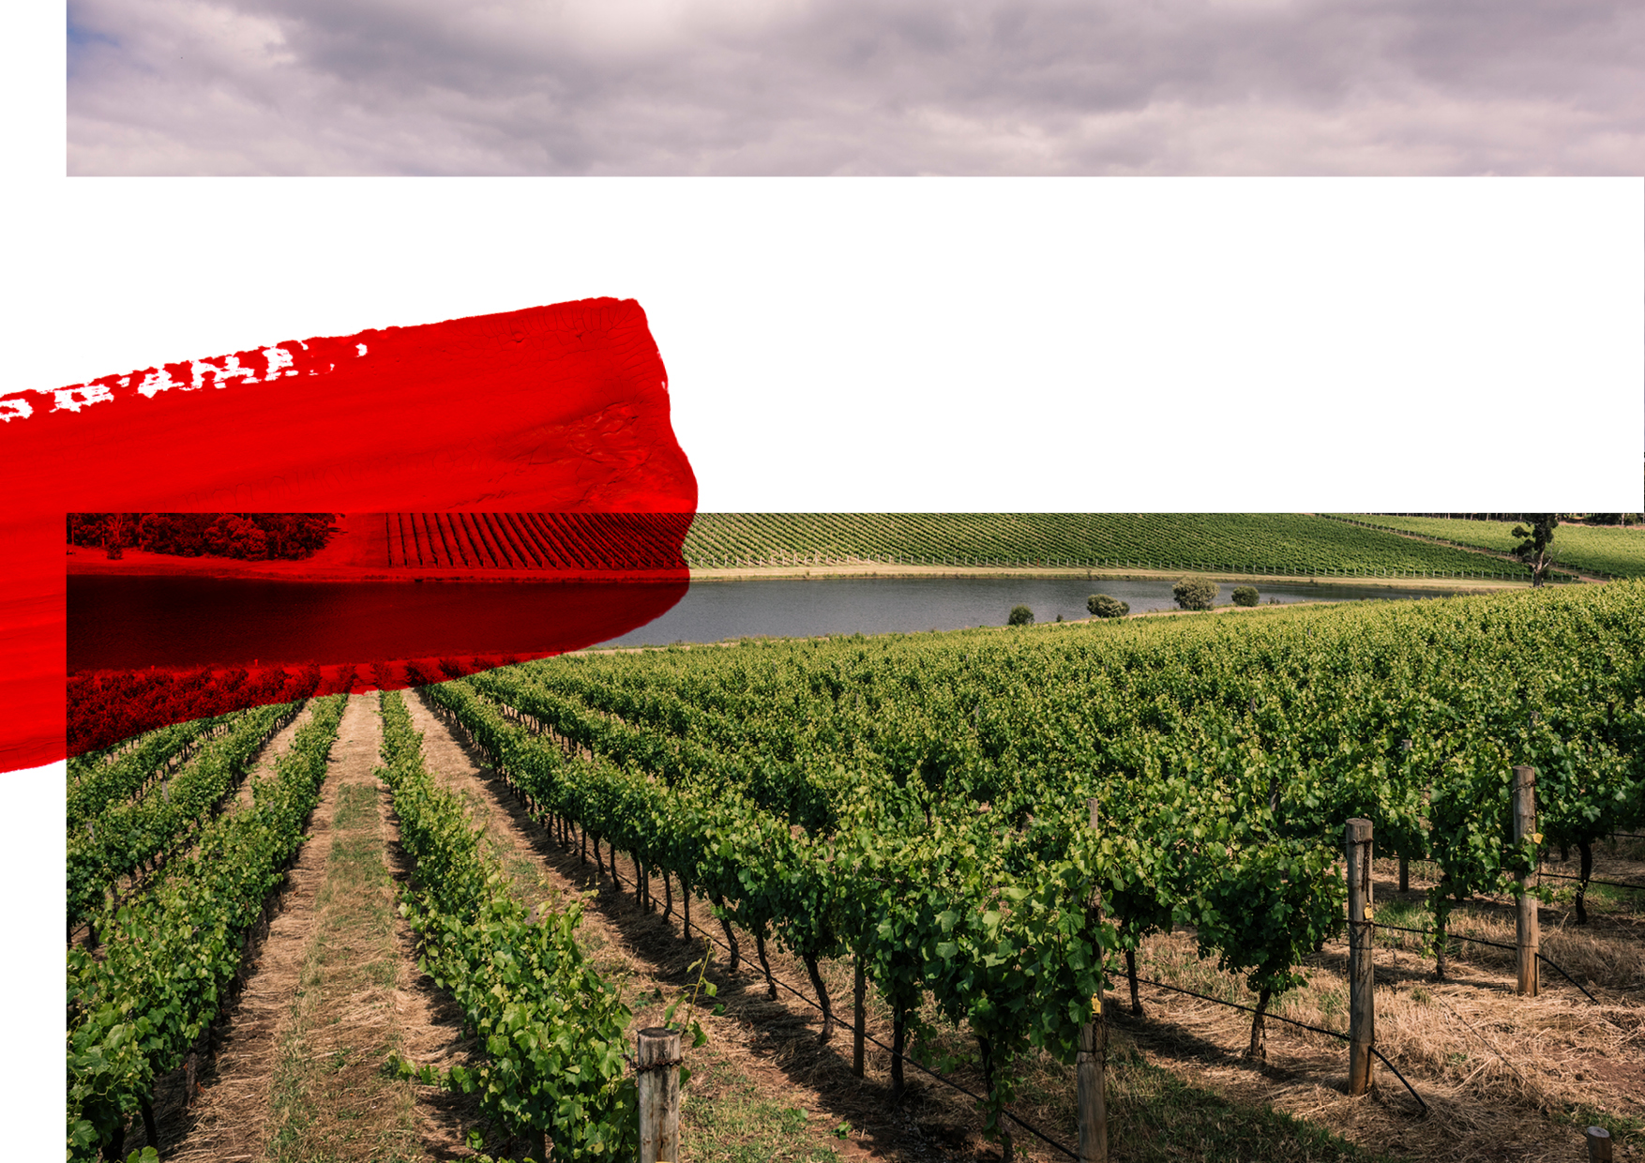
ดิน
ดินร่วนสีแดงปนกรวดมีหินแกรนิตและหินไนส์อยู่ข้างใต้ ดินแบบนี้มีข้อดีคือระบายน้ำได้ดีและมีความลึกของหน้าดิน, ดินเก่าเหล่านี้มีธาตุอาหารของพืชต่ำและเหมาะแก่การปลูกองุ่นคุณภาพสูงเป็นอย่างยิ่ง
Notes:
เทือกเขาลีอูวิน-แนเชอรัลลิสต์ทอดยาวตลอดภูมิภาคนี้ ชั้นหินแกรนิตอายุ 150-600 ร้อยล้านปี มีหินปูนอายุ 2 ล้านปีแทรกในชั้นหิน เวลาอันยาวนานทำให้เทือกเขาสร้างเครือข่ายหินแกรนิตที่ซับซ้อนและเก่าแก่ที่สุดในโลก อันเกิดจากหินชีสต์และดินที่เกิดจากหินแกรนิต
ประเด็นแนะนำเพื่อใช้ในการอภิปราย:
เหตุใดภูมิศาสตร์ ภูมิอากาศ และดินที่มาร์กาเร็ต ริเวอร์จึงทำให้มาร์กาเร็ต ริเวอร์กลายเป็นเขตผลิตไวน์ที่ประสบความสำเร็จ?
มาร์กาเร็ต ริเวอร์เป็นที่รู้จักในเรื่องการผลิตไวน์คาเบอร์เนต์ โซวีญญงที่งามสง่าที่สุดของประเทศออสเตรเลีย “แตร์รัวร์” (terroir*) มีบทบาทใดในการณ์นี้?
*Terroir (แตร์รัวร์) เป็นเสมือนปรัชญาที่แฝงภูมิปัญญาเฉพาะถิ่นอันเกิดจากประสบการณ์ของมนุษย์ที่สั่งสมกันมายาวนานจากรุ่นสู่รุ่น มี 4 องค์ประกอบหลักๆ คือ ภูมิอากาศ, ดิน, สภาพภูมิประเทศ และ วัฒนธรรมการเพาะปลูกองุ่นในท้องถิ่น ไวน์จึงเป็นผลผลิตที่ต้องขึ้นอยู่กับดินฟ้าอากาศได้มาจากท้องฟ้า ผืนดิน และมนุษย์ (https://guide.michelin.com/)

Slide 12
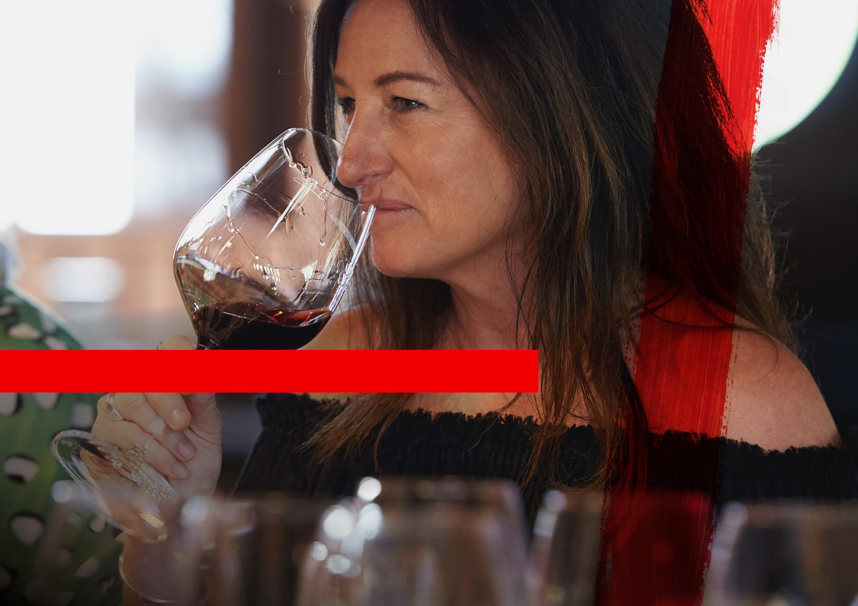
การปลูกองุ่นและการผลิตไวน์
ผู้เชี่ยวชาญมาพร้อมกับ
ความชำนาญเรื่องการทดลอง

Slide 13
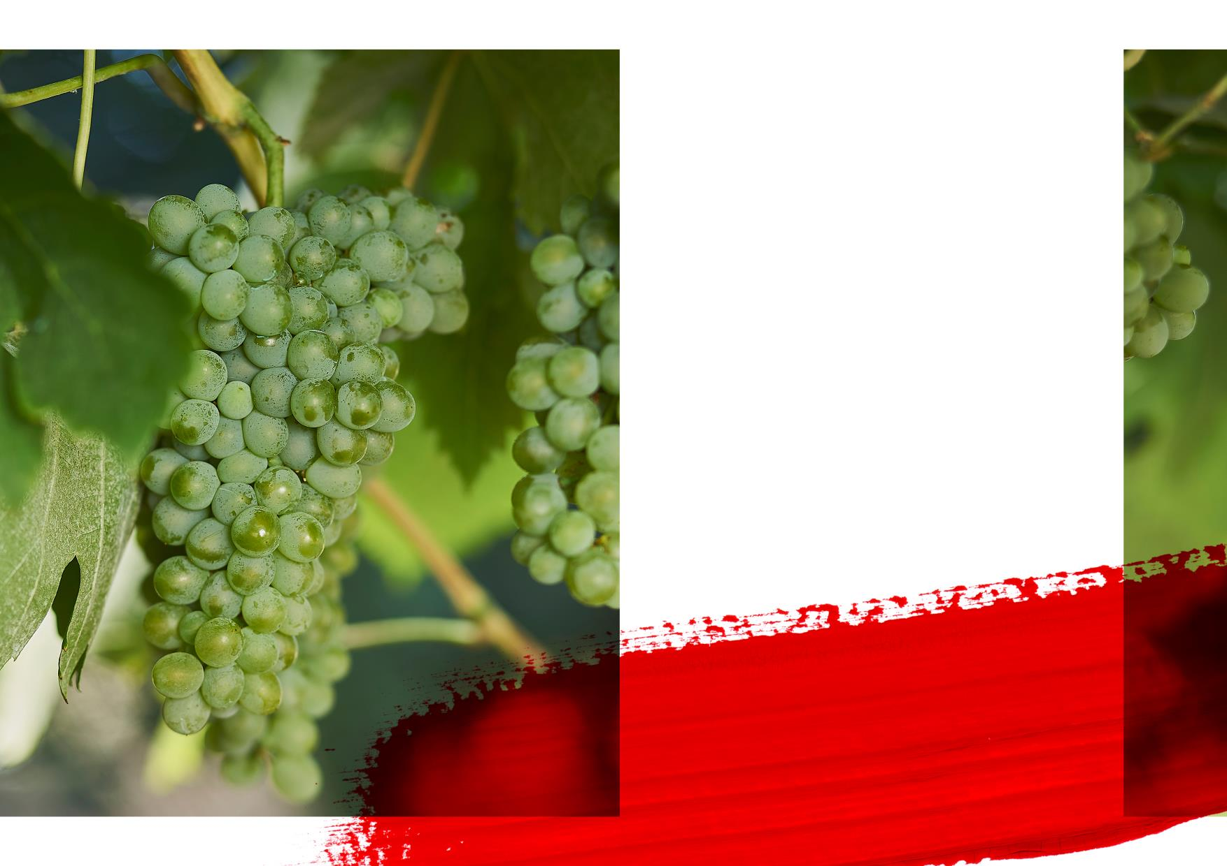
ปลูกองุ่นโดยมีการแทรกแซงกระบวนการผลิตน้อย เพื่อให้ได้องุ่นพันธุ์เก่าแก่ที่แสดงออกถึง แตรัวร์*
มีการนำการเกษตรแบบชีวพลวัต เกษตรอินทรีย์ และการเกษตรแบบยั่งยืนมาปฏิบัติจริงเพิ่มขึ้น
ปลูกองุ่นโดยกระบวนการโคลนตามที่ได้สืบทอดต่อกันมา (heritage clone) เพื่อให้ได้องุ่นที่มีคุณภาพสูง
การเก็บเกี่ยวองุ่น: กุมภาพันธ์ถึงเมษายน
การปลูก
องุ่น
*แตร์รัวร์ (Terroir) หมายถึง ความพิเศษเฉพาะของแต่ละพื้นที่และปัจจัยต่างๆ ที่ล้วนแล้วแต่มีผลต่อคุณภาพและรสชาติขององุ่นและไวน์
Notes:
มาร์กาเร็ต ริเวอร์มีสภาพภูมิอากาศที่เหมาะแก่การปลูกองุ่นเป็นอย่างยิ่งในตัวเองอยู่แล้ว จึงใช้วิธีปลูกแบบสบายๆ ได้ องุ่นสุกได้อย่างดีเยี่ยมเมื่อเถาองุ่นเจริญเติบโตเต็มที่ในช่วงฤดูร้อนและฤดูใบไม้ผลิที่อากาศไม่ร้อนและไม่หนาวจนเกินไป จึงได้องุ่นรสชาติเยี่ยม และมีความเป็นกรดตามธรรมชาติสูง
การไม่มีเพลี้ยอ่อนฟีล็อกซีร่ามาโจมตีต้นองุ่น หมายถึงว่า ไร่องุ่นส่วนใหญ่ในเขตภูมิภาคนี้เติบโตจากการการเพาะชำกิ่งองุ่นที่ได้จากไร่ที่มีคุณภาพสูงที่มีอยู่เดิม ในการปลูกแต่ละพันธุ์ จึงใช้โคลนตามที่ได้รับสืบทอดกันมา (heritage clone) และมีบทบาทสำคัญในการทำให้ได้มาซึ่งชาร์ดอนเนย์และคาเบอร์เนต์ โซวีญญงจากมาร์กาเร็ต ริเวอร์ที่ไม่เหมือนใคร โคลน “จินจิน” มีชื่อเสียงและเป็นที่ยอมรับในฐานะที่เป็นกุญแจสู่ความสำเร็จของชาร์ดอนเนย์ในภูมิภาคนี้

Slide 14
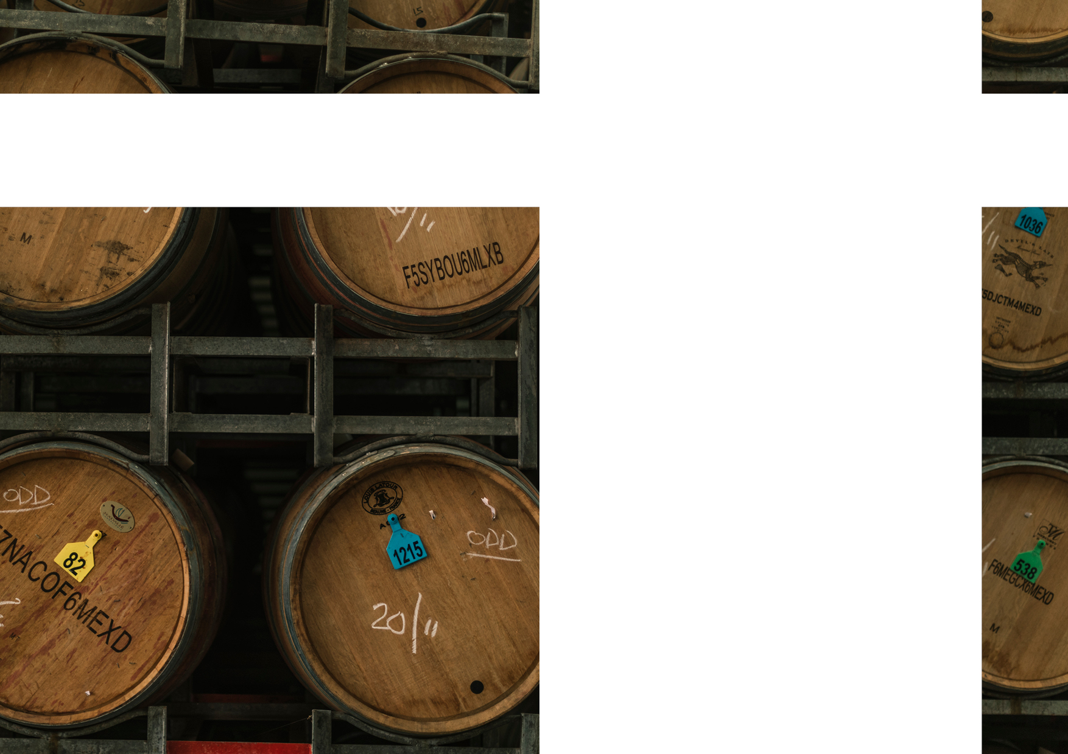
การผลิตไวน์
เทคนิคการผลิตพื้นฐานหลักได้รับอิทธิพลจากสภาพแวดล้อมท้องถิ่น
ภูมิอากาศเอื้อต่อกระบวนการแทรกแซงกรรมวิธีการผลิตไวน์ในระดับต่ำ
ไวน์ส่วนมากหมักบ่มในถังไม้โอ๊กแต่ผู้ผลิตไวน์กำลังพยายามไม่ใช้ไม้โอ๊ก
ผู้ผลิตไวน์รุ่นใหม่ที่นิยมการใช้นวัตกรรมทำการทดลองเทคนิคการผลิตไวน์ทางเลือก
Notes:
ประเด็นแนะนำเพื่อใช้ในการอภิปราย:
-ในช่วงไม่กี่ปีที่ผ่านมานี้ เกษตรกรผู้ปลูกองุ่นหันมาสนใจการเกษตรแบบชีวพลวัตและเกษตรอินทรีย์มากขึ้น เหตุใดจึงเป็นเช่นนั้น? สิ่งดังกล่าวที่เกิดขึ้นมีอิทธิพลต่อแนวโน้มการผลิตไวน์และรูปแบบไวน์อย่างไร?
-โดยทั่วไป ไวน์คาเบอร์เนต์ โซวีญญงและชาร์ดอนเนย์ใช้ถังไม้โอ๊คบ่ม ถังไม้โอ๊คมีส่วนสำคัญอะไรในกระบวนการผลิตไวน์?

Slide 15
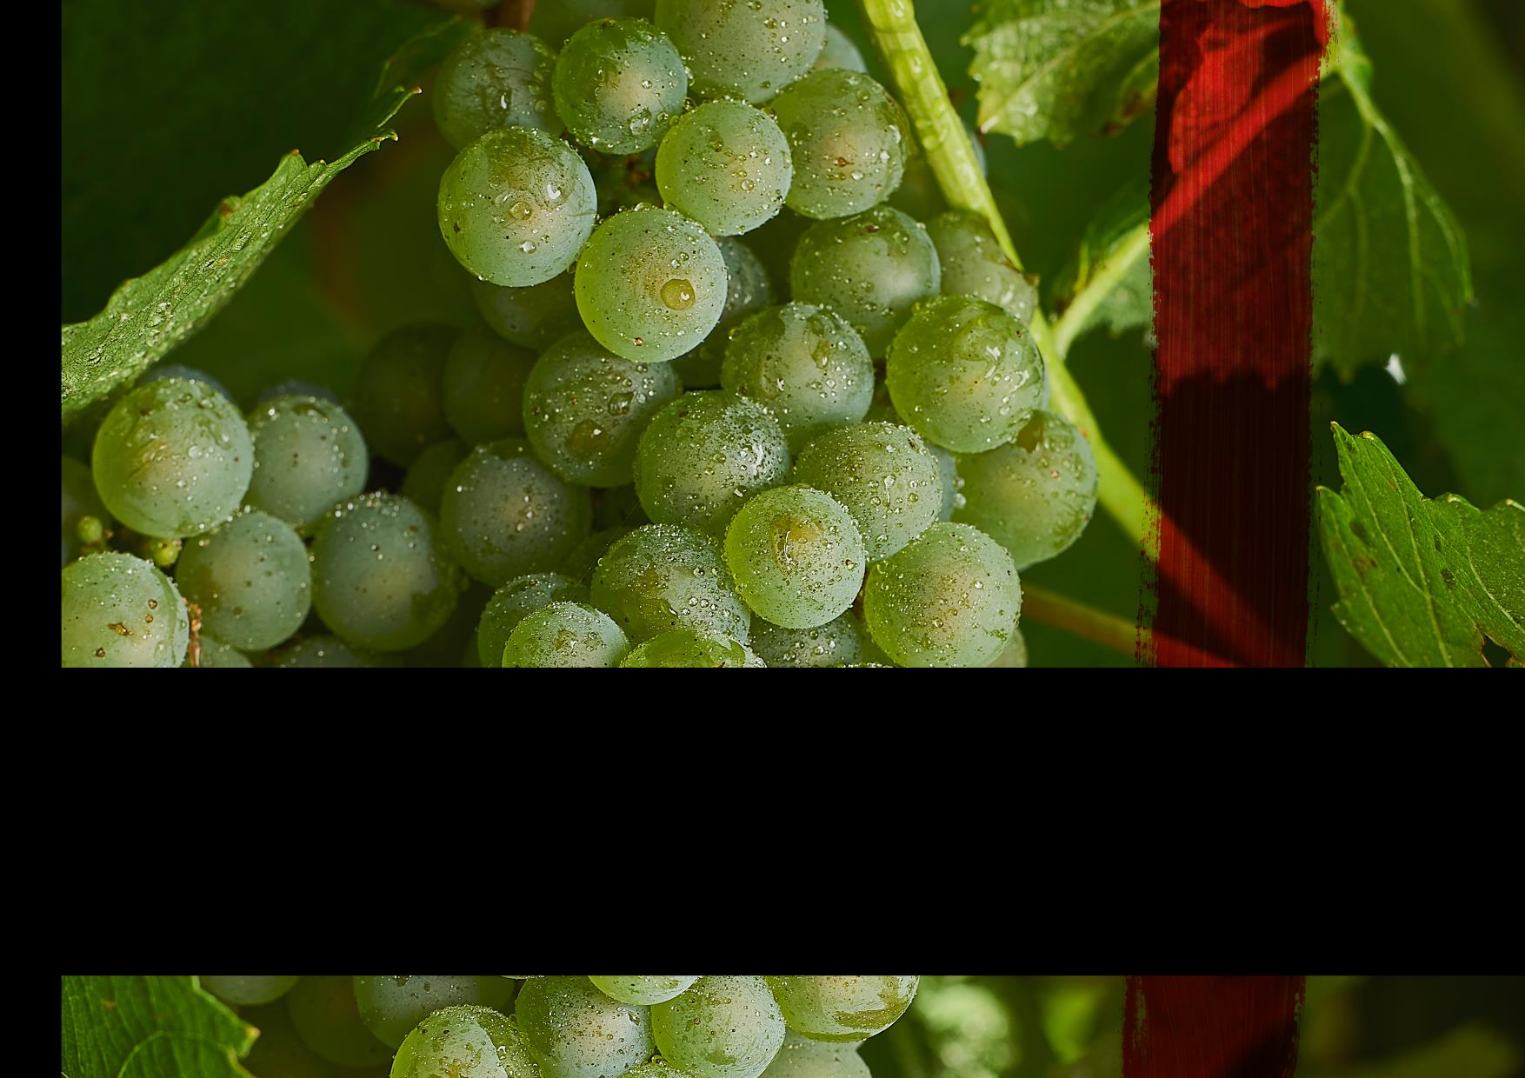
รสชาติแห่ง
มาร์กาเร็ต
ริเวอร์
องุ่นพันธุ์สำคัญ
Notes:
ช่วงนี้เป็นช่วงเวลาเหมาะต่อการจัดให้มีการชิมไวน์หลากชนิดที่คัดสรรมาและอภิปราย

Slide 16
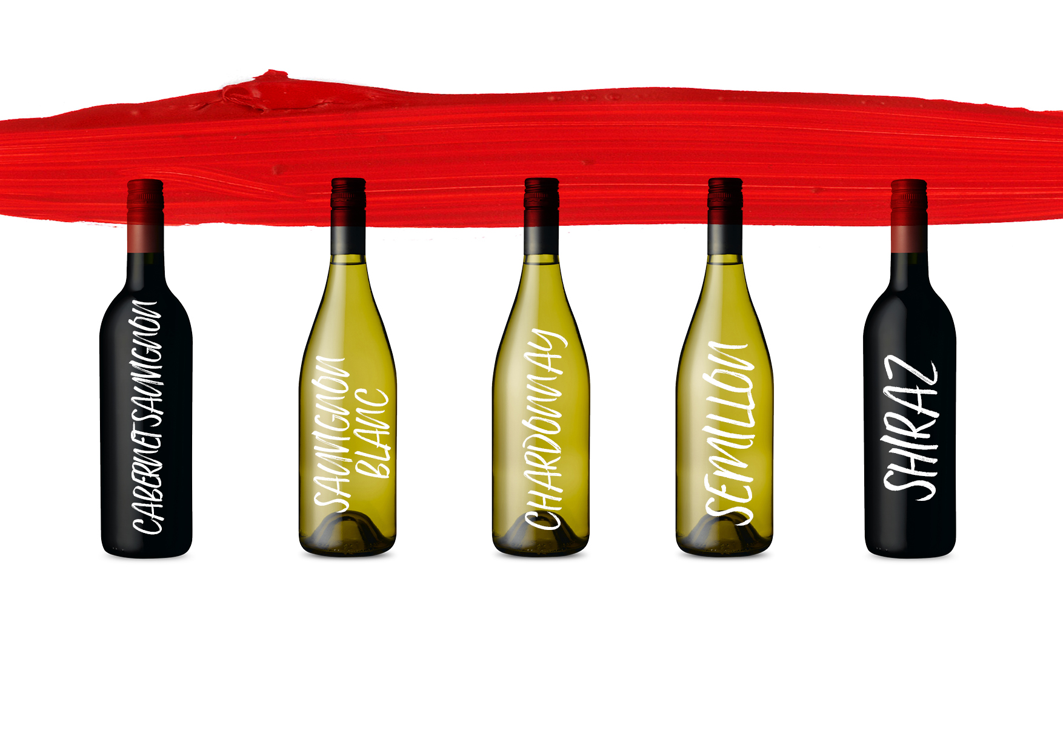
มาร์กาเร็ต ริเวอร์
5 พันธุ์องุ่นสำคัญ
คาเบอร์เนต์
โซวีญญง
โซวีญญอง
บล็อง
ชาร์ดอนเนย์
เซมีญอง
ชีราซ
20%
20%
17%
17%
13%
Notes:
มีการปลูกองุ่นแดงและองุ่นเขียว(ขาว)ในปริมาณพอๆกัน ซึ่งใช้ไวน์ที่หรูหราและละเมียดละไม
+ เนื้อหาเพิ่มเติมที่ใช้ในการนำเสนอได้: เราจะค้นพบสื่อในการนำเสนอเกี่ยวกับสายพันธุ์องุ่นและข้อมูลอื่นๆ ได้ที่เว็บไซต์ www.australianwinediscovered.com

Slide 17
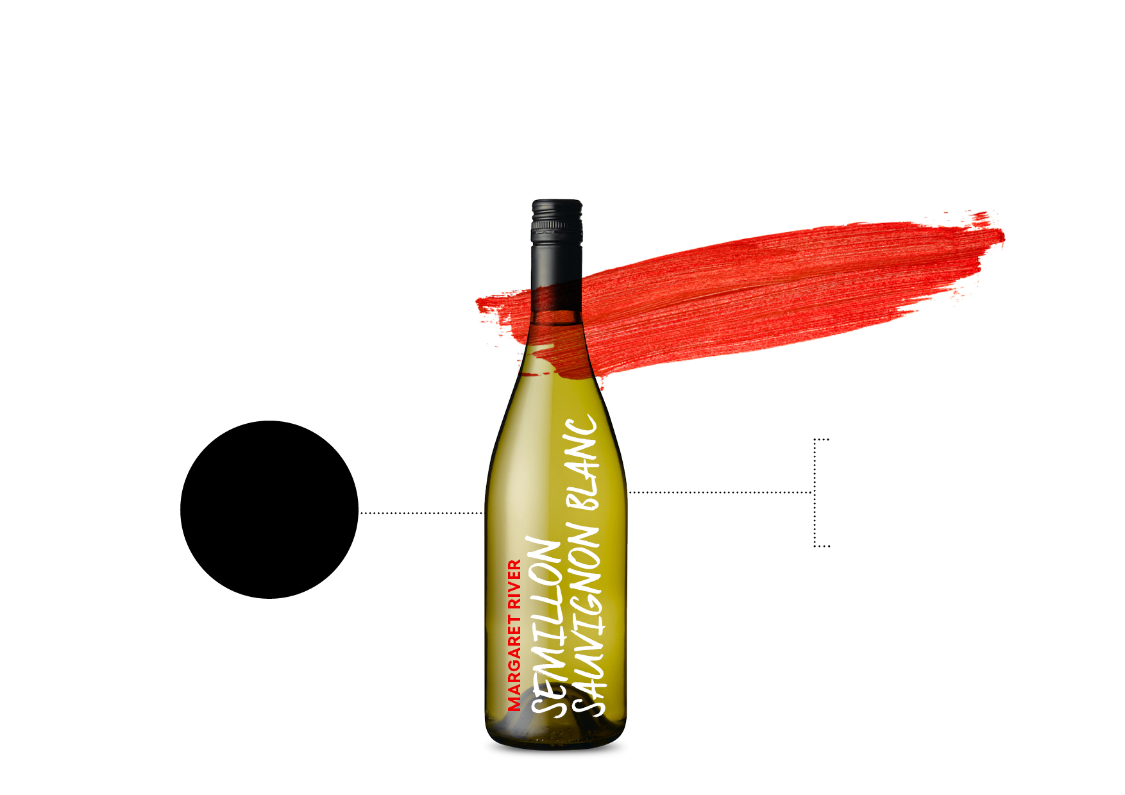
เซมีญอง โซวีญญอง บล็อง
สร้างชื่อเสียงให้เกิดแก่
มาร์กาเร็ต ริเวอร์
กู๊ซเบอรี่
เสาวรส
มะนาว
ครีมมะนาวเลมอน
ส้มเกรปฟรุต
องุ่นสองสายพันธุ์ที่เสริมส่งกัน
โดยธรรมชาติ
กลิ่นรสหลัก
Notes:
องุ่นสองสายพันธุ์นี้เสริมส่งกันโดยธรรมชาติ เซมีญองเพิ่มกลิ่นรสและความกลมให้กับโซวีญญอง บล็องที่มีรสชาติแหลม และเพิ่มน้ำหนักน้ำไวน์บนลิ้น ไวน์สองชนิดนี้แสดงให้เห็นบุคลิกของผลไม้เขตร้อน มะนาวเลม่อน สมุนไพรและหญ้า ถ้าเป็นไวน์ที่ไม่ผ่านการบ่มในถังไม้โอ๊ก จะได้ความสดชื่น ชุ่มฉ่ำจากผลไม้ เป็นไวน์ที่ผลิตมาพร้อมดื่มไม่เหมาะที่จะเก็บต่อ ผู้ผลิตไวน์หันมาหมักไวน์ในถังไม้โอ๊ก เพื่อเพิ่มความซับซ้อน น้ำหนักและความเข้มข้นให้น้ำไวน์

Slide 18
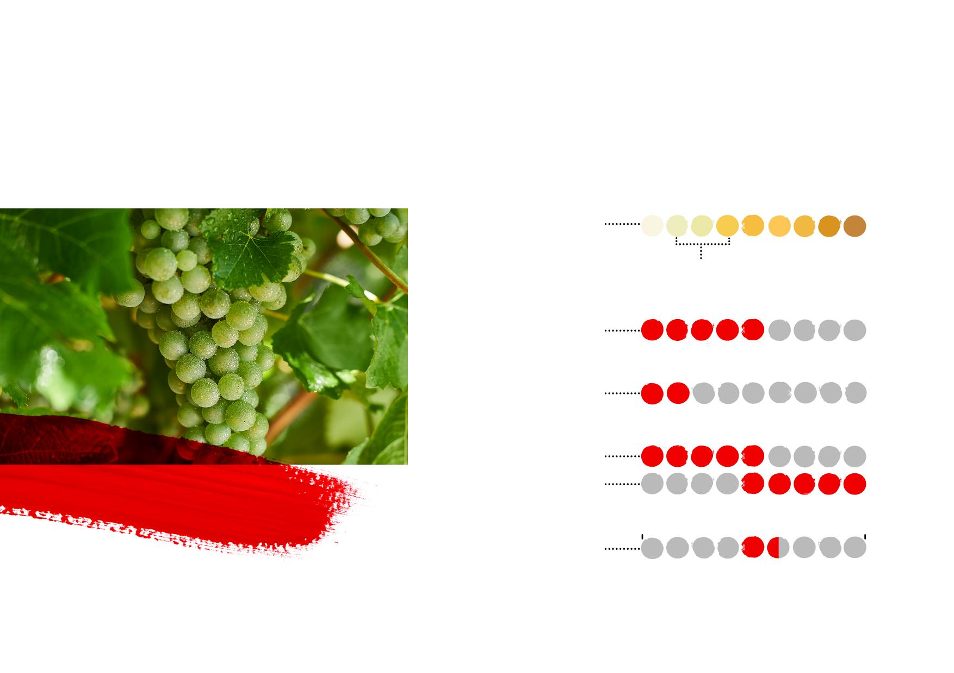
เซมีญอง โซวีญญอง บล็อง
สี
เซมีญอง โซวีญญอง บล็อง เบลนด์
เบา
ปานกลาง
หนัก
น้ำหนักน้ำไวน์ (บอดี้)
ไม่หวาน
หวานปานกลาง
หวาน
ความหวาน
ต่ำ
ปานกลาง
สูง
โอ๊คหรือไม่ใช้โอ๊ค
ความเปรี้ยว (แอซิดิตี้)
8%
12% –13.5%
17%
แอลกอฮอล์

Slide 19
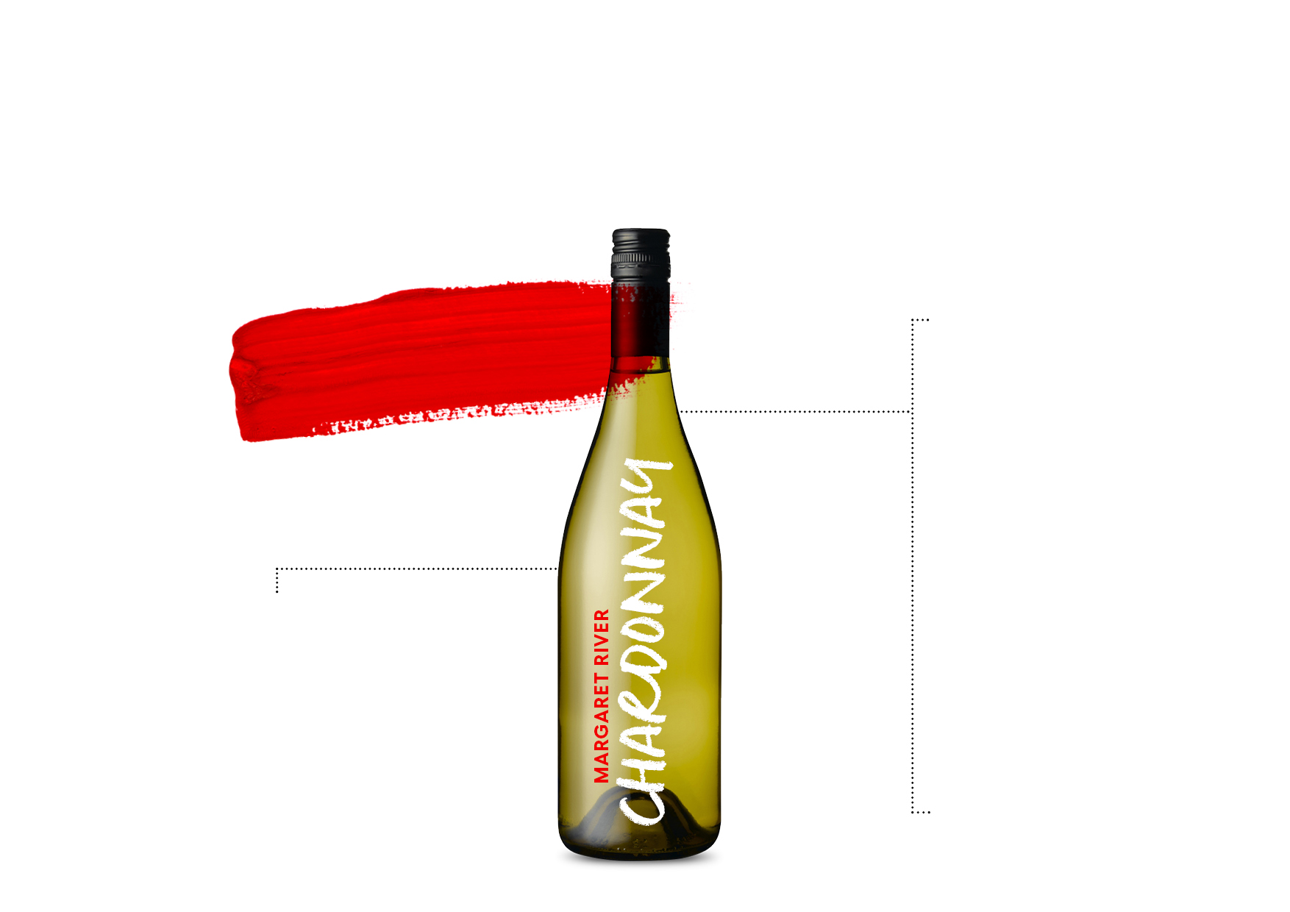
ชาร์ดอนเนย์
ไวน์ชั้นนำระดับโลก
กลิ่นรสหลัก
ส้มแมนดาริน
ส้มเกรปฟรุ้ต
ส้มเน็คทารีน
ลูกพีชขาว
กลิ่นรส
กลิ่นรสรอง
โทสต์ *
อัลมอนด์อบ
เครื่องเทศ
ดินสอพอง
หินเหล็กไฟ
ตังเม
แร่ธาตุ (มิเนอรัลตี้ **)
มีสไตล์เข้มและทรงพลัง
ตรงข้ามกับไวน์สไตล์ผอมบางจากเขตอากาศเย็น
* กลิ่นรสที่ผสมผสานระหว่างถังไม้โอ๊กที่ถูกเผาและน้ำไวน์
** กลิ่นรสอย่างเกลือทะเลหรือหอยนางรมหรือไม่ก็ทางเท้าหลังฝนตก
Notes:
โคลน “จินจิน” ดั้งเดิมที่สืบทอดกันมา ให้ผลผลิตต่ำ ช่อผลมีขนาดเล็ก และผลมีขนาดเล็กมาก องุ่นที่ปลูกได้มีรสชาติซับซ้อนและเข้มข้น มีความเป็นกรดแบบมิเนอรัล ไวน์ที่ได้จึงเข้มข้นและละเมียดละไมอยู่ในที ความซับซ้อนแบบมีรสชาตินี้เกิดจากการหมักบ่มตามธรรมชาติในถังไม้โอ๊กฝรั่งเศส เพิ่มน้ำหนักไวน์อีกชั้นด้วยการบ่มไวน์กับยีสต์ที่ตายแล้ว เป็นไวน์ที่มีศักยภาพที่จะเก็บต่อได้ จะพัฒนารสชาติจนเข้มข้น มีคุณลักษณะอย่างเนย กลิ่นรสอย่างถั่วและน้ำตาลไหม้ เมื่อเก็บไว้เป็นเวลานาน

Slide 20
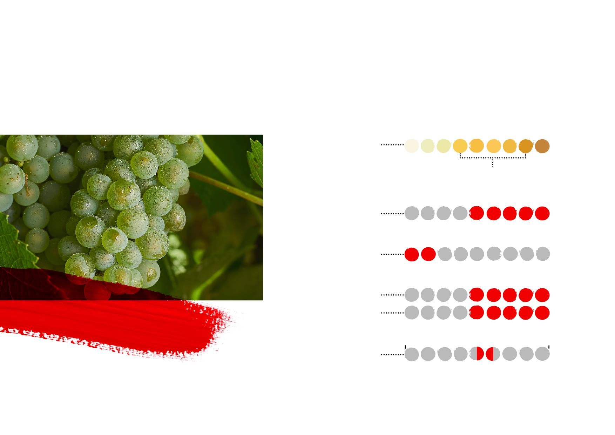
ชาร์ดอนเนย์
สี
ชาร์ดอนเนย์
เบา
ปานกลาง
หนัก
น้ำหนักน้ำไวน์ (บอดี้)
ไม่หวาน
หวานปานกลาง
หวาน
ความหวาน
ต่ำ
ปานกลาง
สูง
โอ๊คหรือไม่ใช้โอ๊ค
ความเปรี้ยว (แอซิดิตี้)
8%
12.5% –13.5%
17%
แอลกอฮอล์

Slide 21
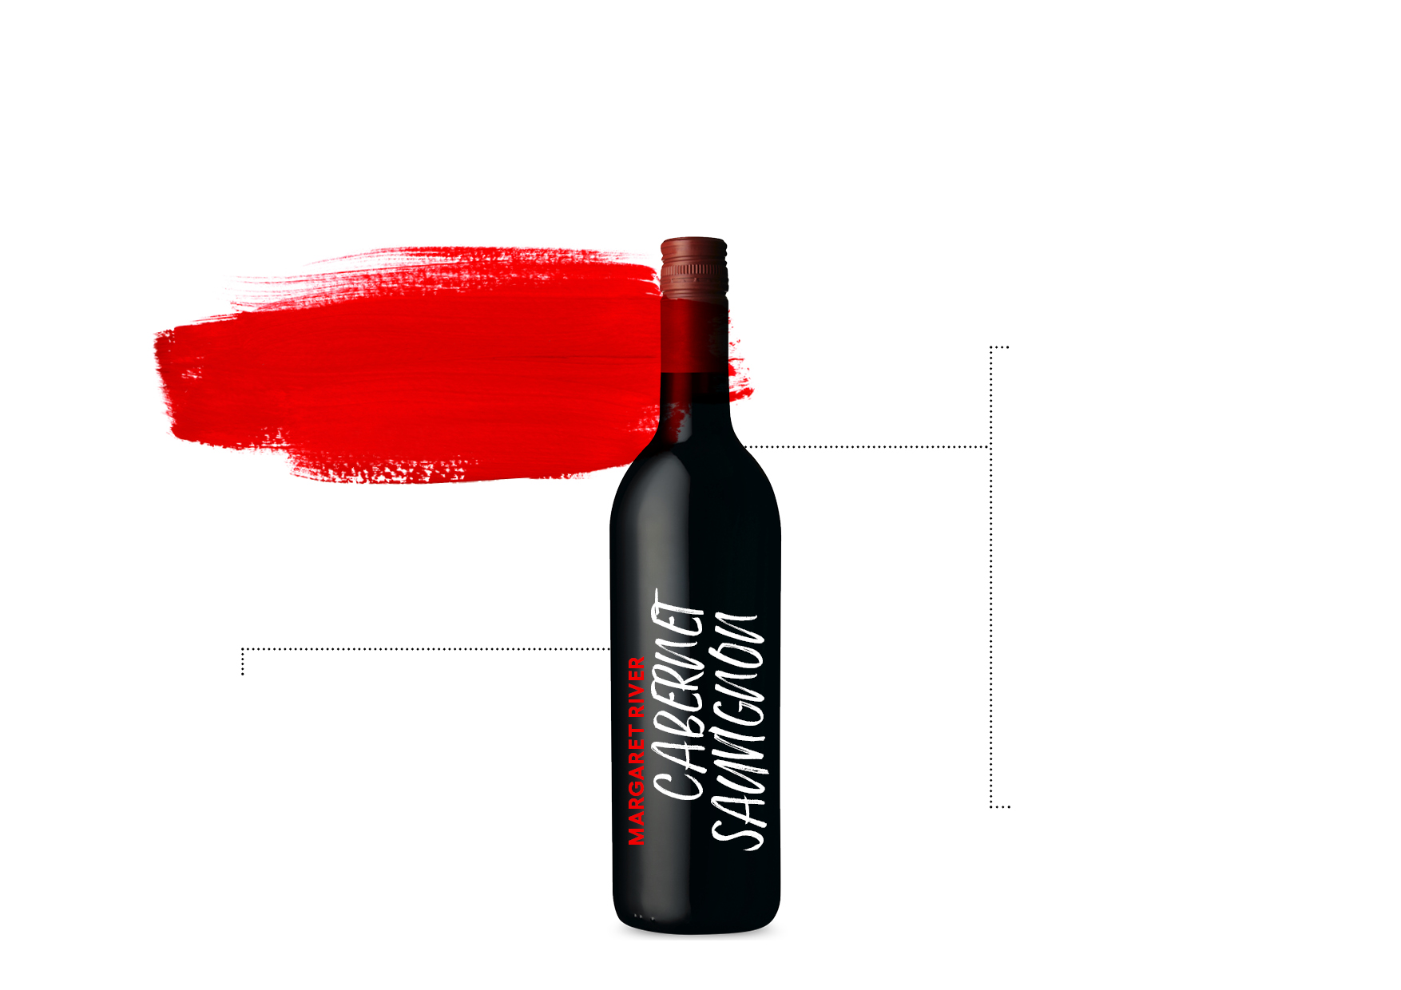
คาเบอร์เนต์ โซวีญญง
พันธุ์องุ่นที่เหล่าผู้ผลิตท้องถิ่นยกให้เป็นฮีโร่
กลิ่นรสหลัก
แคสซีส
แบล็คเคอแรนท์
บลูเบอรี่
เร็ดเคอแรนท์
ใบกระวาน
สมุนไพรแห้ง
กลิ่นรส
คุณภาพสูง
เหมาะแก่การเก็บ
ในห้องเก็บไวน์ในระยะยาว
กลิ่นรสรอง
ควัน
ไม้ซีดาร์
Notes:
โคลน “ฮาวตัน” ดั้งเดิมที่สืบทอดต่อกันมา ให้ผลผลิตต่ำ ผลองุ่นมีขนาดเล็ก มีโครงสร้างละเอียดของสารแทนนิน มีรูปแบบลักษณะสัมผัสแบบปานกลางไปจนถึงหนัก กลิ่นรสเข้มข้นมากกว่าและเนื้อสัมผัสกลมกว่าองุ่นที่ปลูกแถบคูนาวารา ซึ่งเป็นเขตผลิตไวน์ของออสเตรเลียอีกแห่งที่มีชื่อเสียงประมาณเดียวกัน ในปีที่ผลผลิตดีเยี่ยม ไวน์คาเบอร์เนต์ โซวีญญงจากมาร์การ์เร็ต ริเวอร์ จะแสดงให้เห็นว่า ความสุกของผลองุ่น ความเป็นกรดธรรมชาติ และโครงสร้างละเอียดของสารแทนนินในผลองุ่น มีความสมดุลกันอย่างน่าประหลาดใจ และเหมาะแก่การเก็บไว้ในห้องเก็บไวน์ระยะยาว

Slide 22
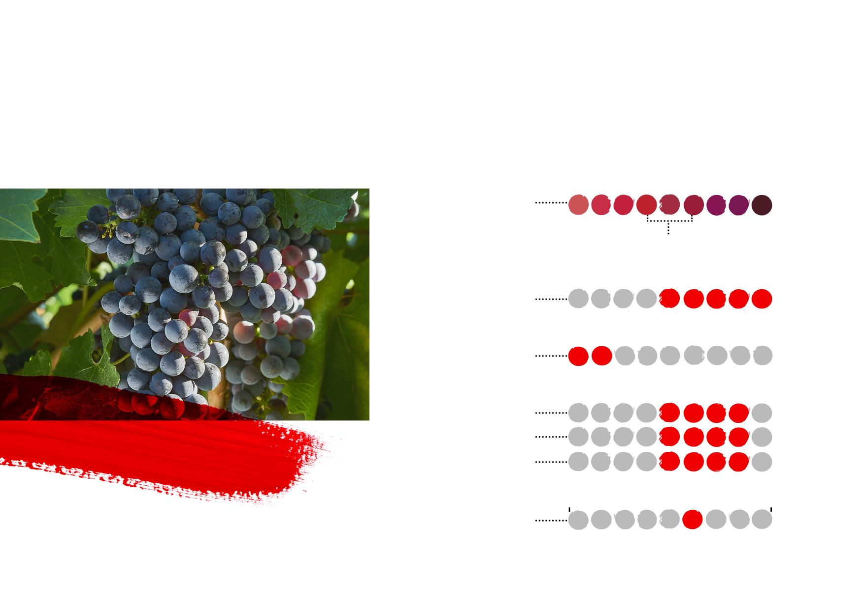
คาเบอร์เนต์ โซวีญญง
สี
คาเบอร์เนต์ โซวีญญง
เบา
ปานกลาง
หนัก
น้ำหนักน้ำไวน์ (บอดี้)
ไม่หวาน
หวานปานกลาง
หวาน
ความหวาน
ต่ำ
ปานกลาง
สูง
ความฝาด (แทนนิน)
โอ๊คหรือไม่ใช้โอ๊ค
ความเปรี้ยว (แอซิดิตี้)
8%
13% –14%
17%
แอลกอฮอล์
Notes:
ประเด็นแนะนำเพื่อใช้ในการอภิปราย:
เราจะแยกแยะความต่างระหว่างไวน์คาเบอร์เนต์ โซวีญญงจากมาร์กาเร็ต ริเวอร์กับไวน์คาเบอร์เนต์ โซวีญญงจากคูนาวาราได้อย่างไร?
แนวโน้มของออสเตรเลียที่ขยายวงออกไปกว้างขึ้น ในเรื่องของไวน์ชาร์ดอนเนย์ที่ให้รสชาติเปรี้ยวอ่อนๆ ที่ไม่ใช่จากผลไม้มากกว่า ร้อนแรงกว่า จะมีผลต่อกระบวนการผลิตไวน์และรูปแบบการผลิตของมาร์กาเร็ต ริเวอร์อย่างไรบ้าง?
เหตุใดมาร์กาเร็ต ริเวอร์จึงกลายเป็นผู้ผลิตไวน์เซมีญอง โซวีญญอง บล็อง เบลนด์ที่ประสบความสำเร็จที่สุดของประเทศออสเตรเลีย?

Slide 23
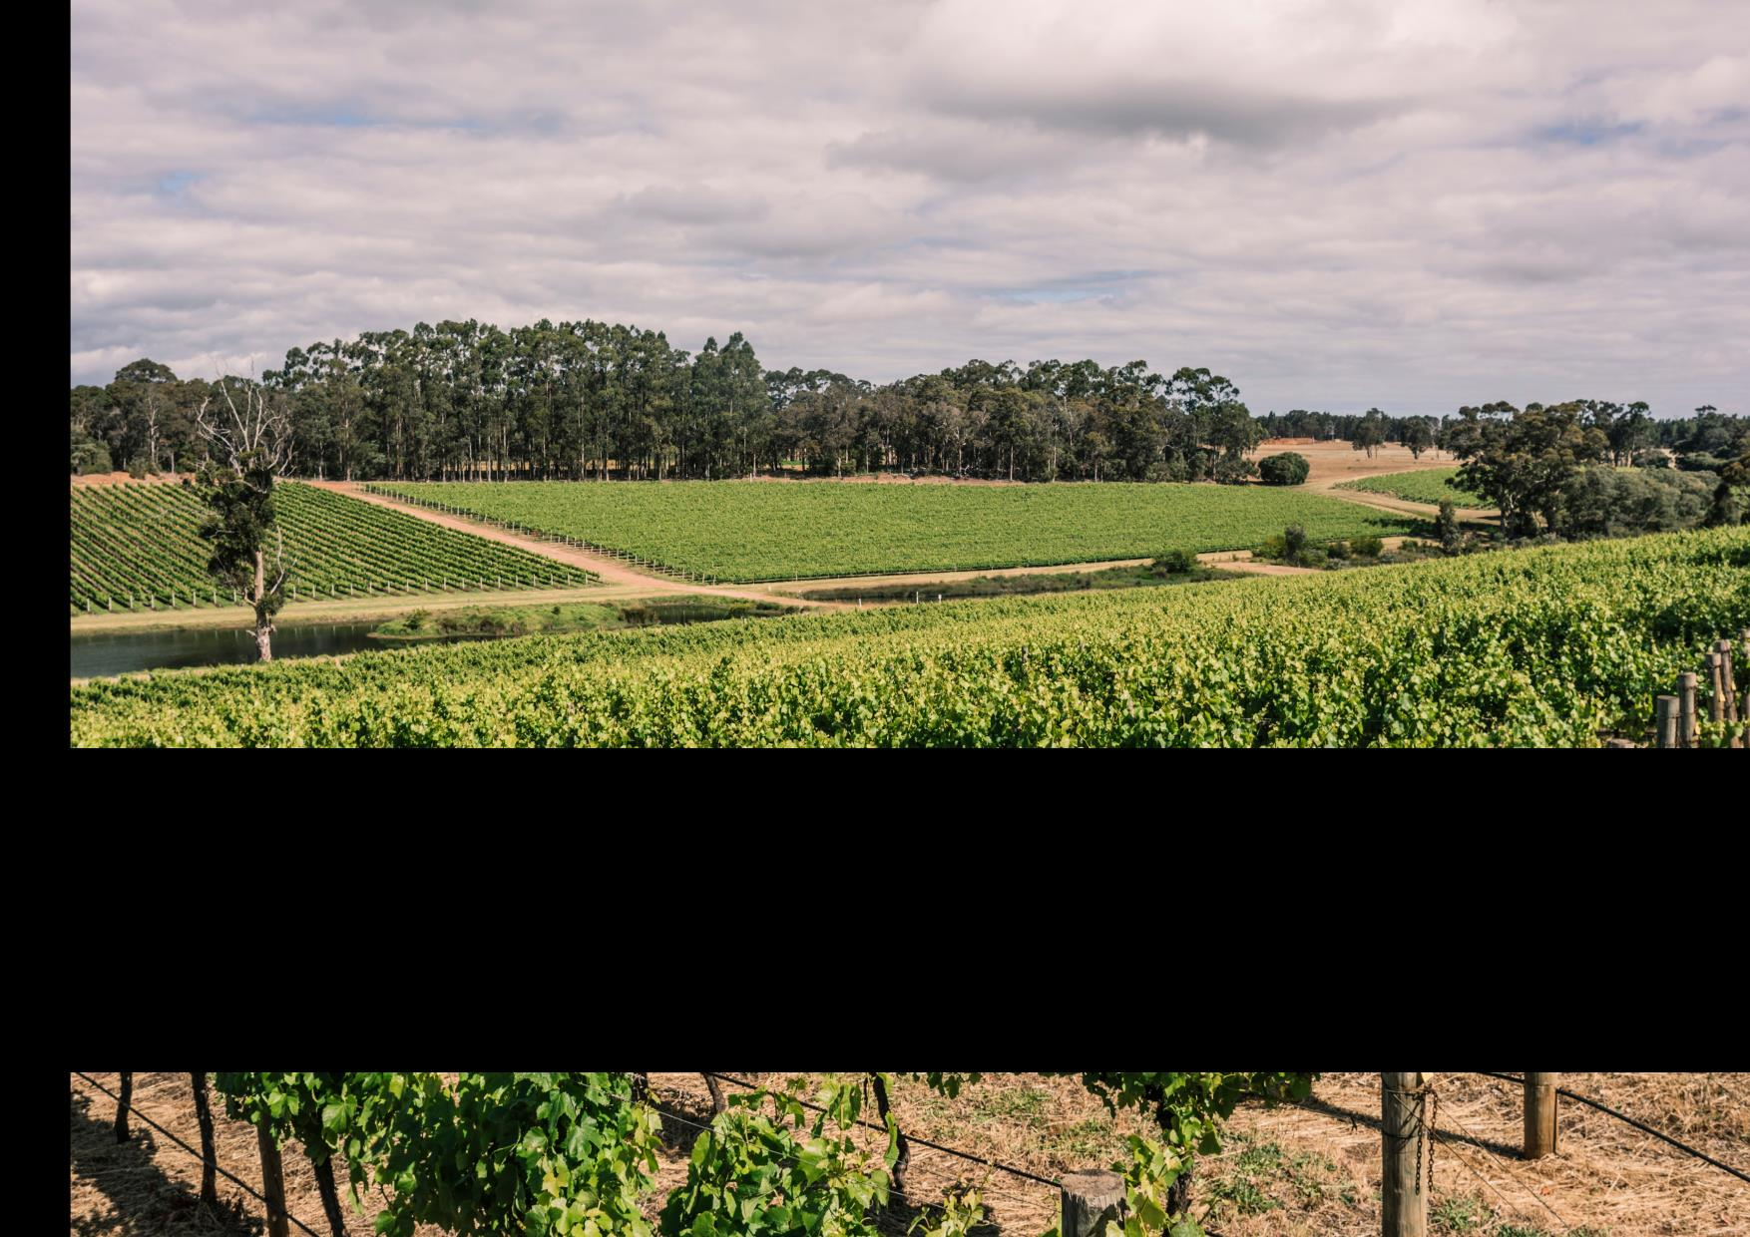
ประวัติความเป็นมาแสนสั้น
อนาคตนั้นอีกยาวไกล
ไวน์ชั้นเลิศและกรรมวิธีการผลิตไวน์ที่ใช้นวัตกรรมจะเป็นตัวกำหนดมาตรฐานให้กับไวน์ของประเทศออสเตรเลีย

Slide 24
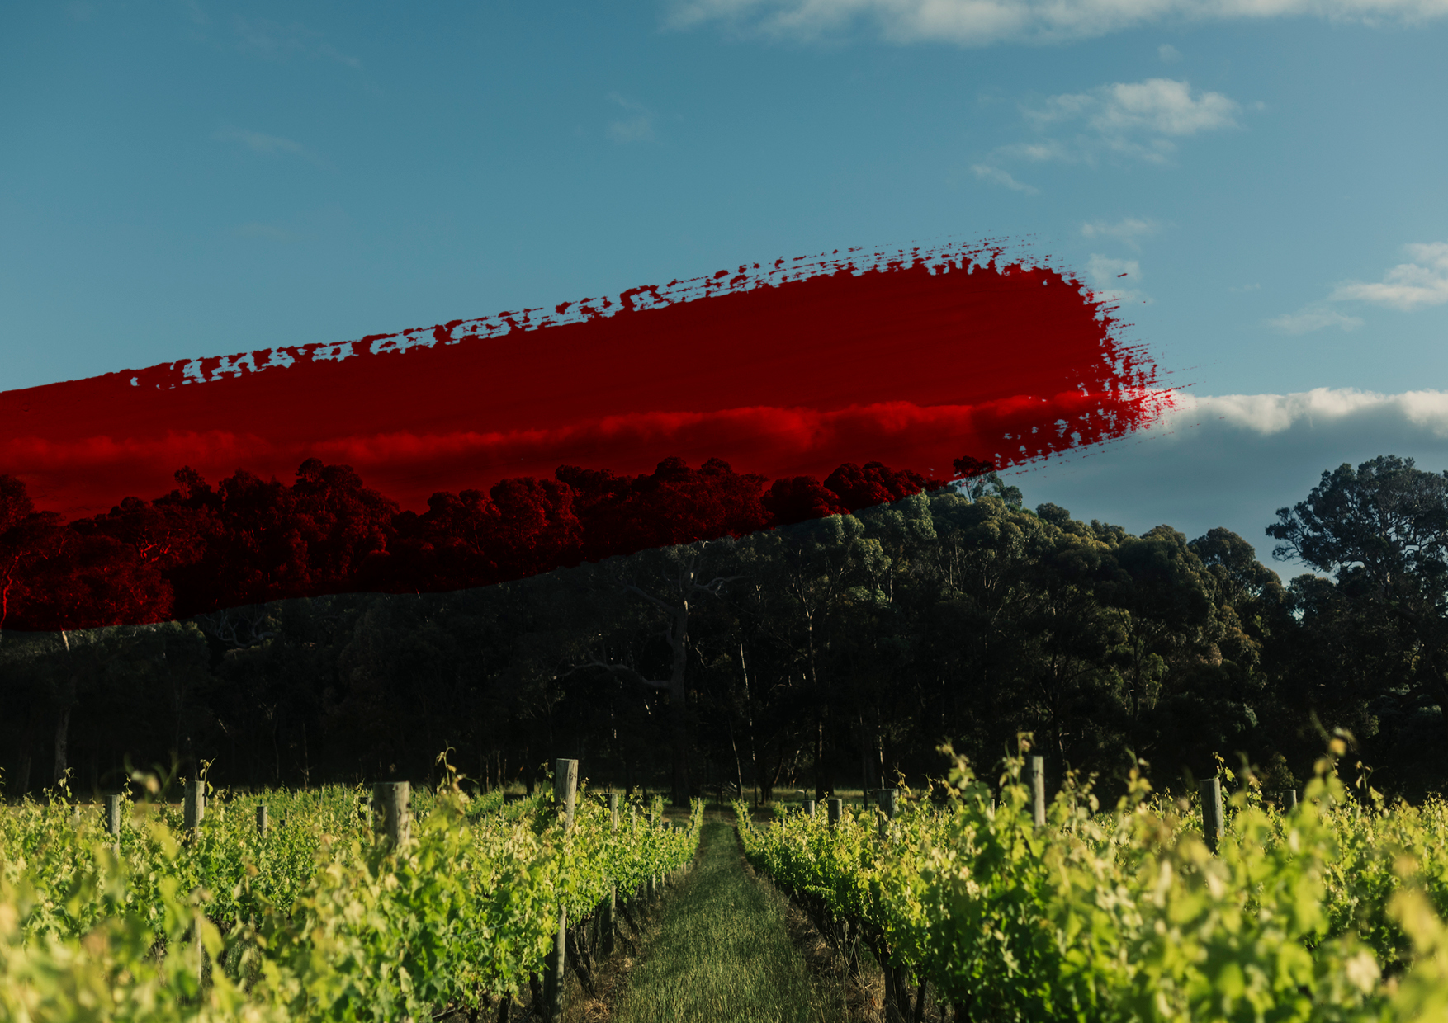
ขอบคุณ
Notes:
หากต้องการเรื่องราวนำเสนอพร้อมเครื่องมือและทรัพยากรข้อมูล สามารถศึกษาค้นคว้าได้ที่เว็บไซต์ www.australianwinediscovered.com
หรือหากมีคำถาม สามารถติดต่อทางอีเมล์ได้ที่ discovered@wineaustralia.com

Slide 25
ชื่อสไลด์ ใส่ตรงนี้
ใส่ข้อความตรงนี้
ใส่ข้อความตรงนี้
ใส่ข้อความตรงนี้
ใส่ข้อความตรงนี้
ใส่ข้อความตรงนี้
ใส่ข้อความตรงนี้

Slide 26
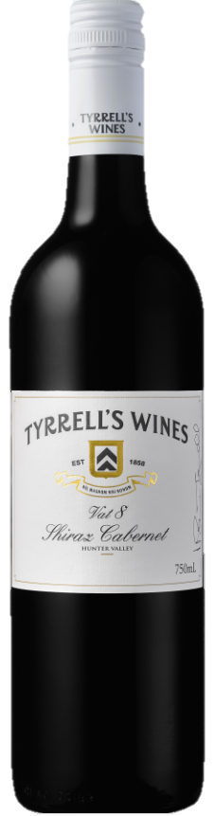
ใส่ชื่อไวน์ที่นี่
ใส่ชื่อสถานที่ตรงนี้
ใส่ข้อมูลอื่นๆ ตรงนี้

Slide 27
Tyrrell's Wines Winemaker's Selection Vat 8 Hunter
Shiraz Cabernet 2014
ฮันเตอร์ แวลลี่ย์, รัฐนิวเซาธ์เวลส์
95+ คะแนน –แกรี่ เวลช์, จากเว็บไซต์ไวน์ฟร้อนท์ (Wine Front)
95 คะแนน – จากเว็บไซต์ www.jamessuckling.com
4.5 จาก 5 ดาว – จากเว็บไซต์ไวน์ไวส์ (Winewise)
91 คะแนน – โดย อิวออน ฮุค จากเว็บไซต์เดอะ เรียล รีวิว (The Real Review)
91 คะแนน – จากเว็บไซต์เนชั่นแนล ลิเคอร์ นิวส์ (National Liquor News)
1 เหรียญทอง, 9 เหรียญทองแดง

